Slide 1
Materiały zgromadzone do wydania publikacji pn. „Od kołyski aż po...” z terenu gminy Raków
Koordynator:
Centrum Kultury Fizycznej i Rozwoju Lokalnego w Rakowie
Partnerzy:
Gminna Bibliotek Publiczna w Rakowie;
Gimnazjum im. Jana Pawła II w Rakowie;
Zespół Szkolno-Przedszkolny w Rakowie;
Szkoła Podstawowa w Ociesękach;
Ochotnicza Straż Pożarna w Chańczy;
Barbara Walkiewicz – KGW Celiny;
Katarzyna Mochocka – KGW Wola Wąkopna.
Bibliografia- „Raków. Sarmackie Ateny…”

Slide 2
Pierwsze spotkanie informacyjne odbyło się 8 listopada 2011 r. w siedzibie Centrum Kultury Fizycznej i Rozwoju Lokalnego w Rakowie z udziałem Koordynatora projektu Pani Karoliny Mazurczak oraz zaproszonych przez organizatora spotkania – Panią Agnieszkę Zwierzyńską, osób:
Koła Gospodyń Wiejskich z terenu gminy Raków;
organizacje pozarządowe;
nauczyciele historii, języka polskiego.
W spotkaniu wzięło udział 5 osób.
Wszyscy uczestnicy spotkania otrzymali ankiety opracowane przez Lokalną Grupę Działania „Białe Ługi” pomocną w porządkowaniu gromadzonych materiałów.

Slide 3
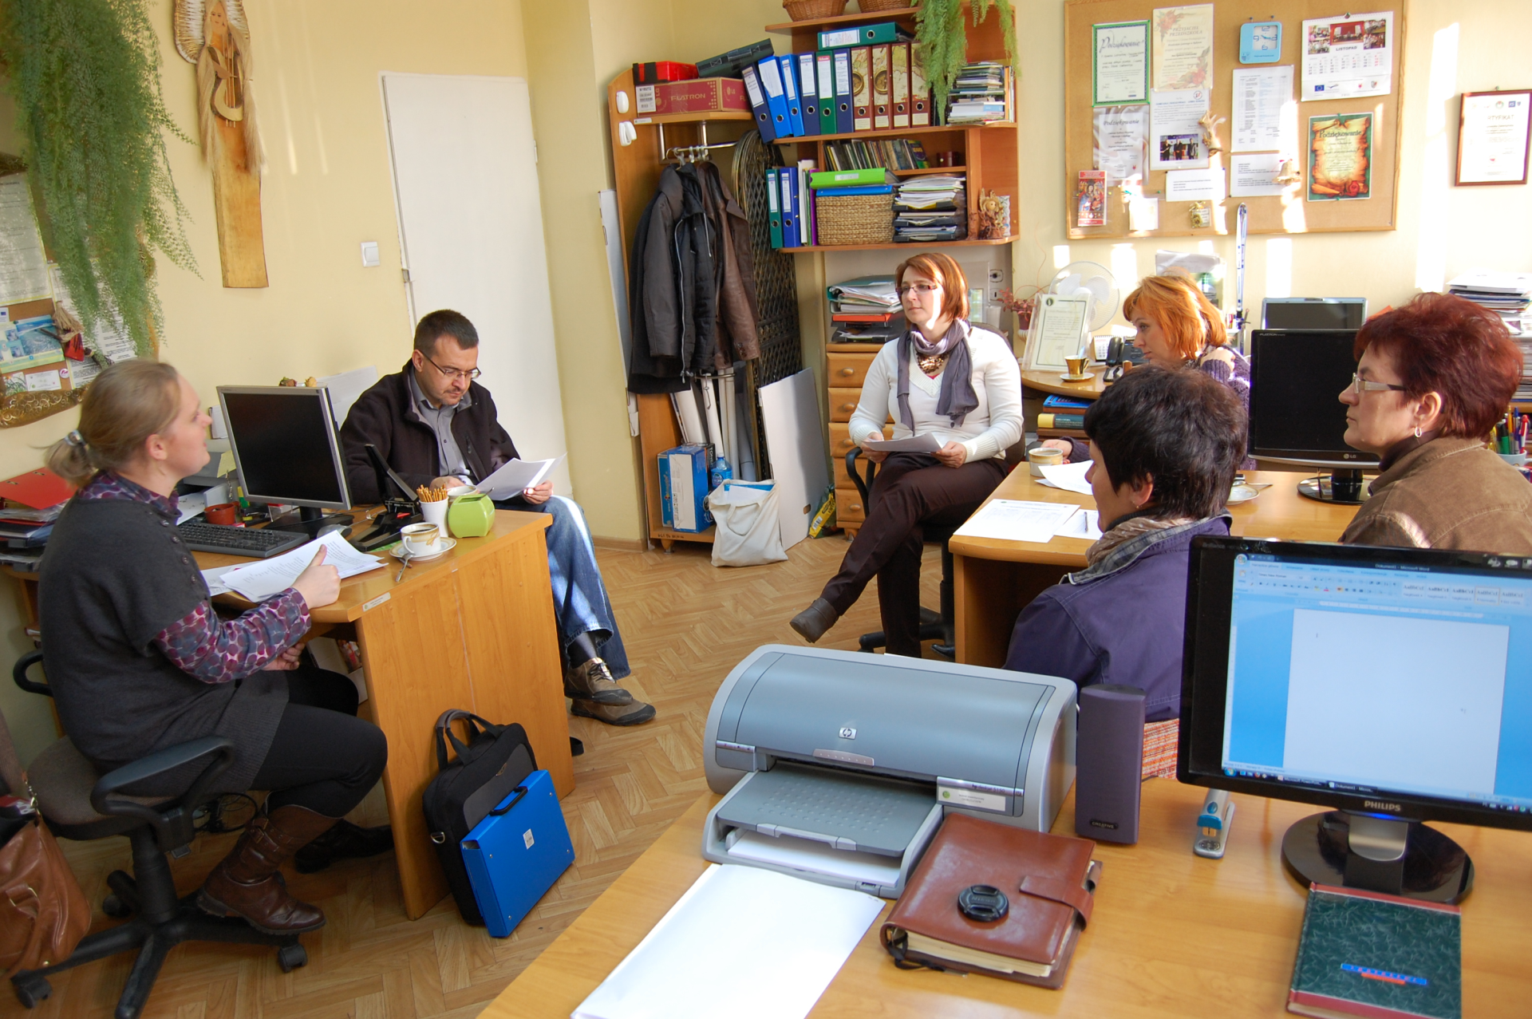
fot. Centrum Kultury Fizycznej i Rozwoju Lokalnego w Rakowie

Slide 4
Drugie spotkanie odbyło się 9 listopada 2011 r. Wzięli w nim udział przedstawiciele organizacji pozarządowych w liczbie 5 osób.
Trzecie spotkanie z udziałem młodzieży – uczestniczek projektu „Zabawny teatr – rzecz o sztuce oczami młodzieży” odbyło się 18 listopada 2011 r. z udziałem 5 osób.
Czwarte spotkanie odbyło się 29 listopada 2011 r. w siedzibie Centrum Kultury Fizycznej i Rozwoju Lokalnego w Rakowie, w którym wzięło udział 5 osób.
Piąte spotkanie zaplanowano na 7 grudnia 2011 r. w siedzibie Remizy OSP w Rakowie z udziałem wszystkich zainteresowanych osób, które przekazały materiały do publikacji w celu omówienia i podsumowania aktualnego etapu prac – gromadzenia materiałów. Sposób prezentacji materiałów:
prezentacja multimedialna;
prezentacja materiałów w wersji papierowej;
zamieszczenie uporządkowanych materiałów na stronie internetowej www.rakow.pl – propozycja do rozważenia.

Slide 5
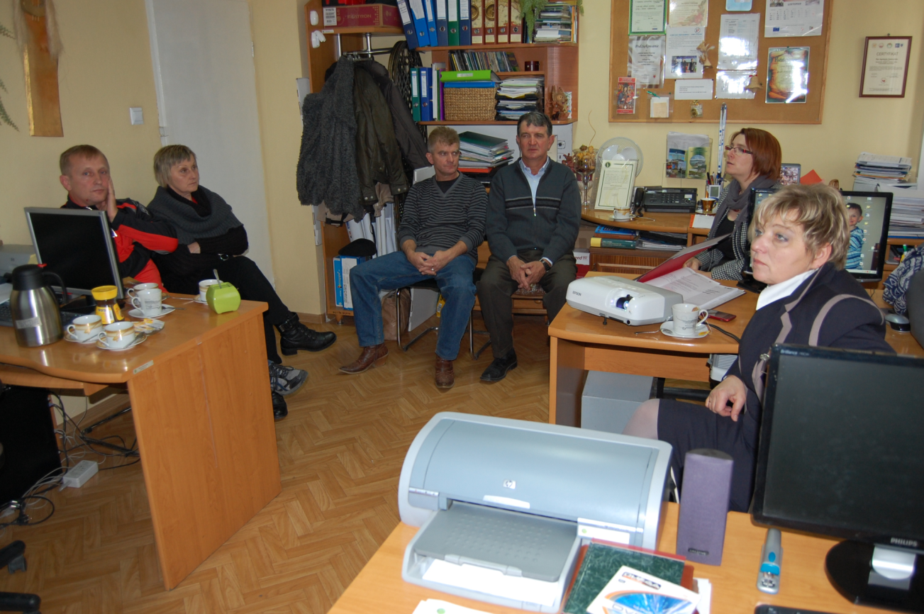
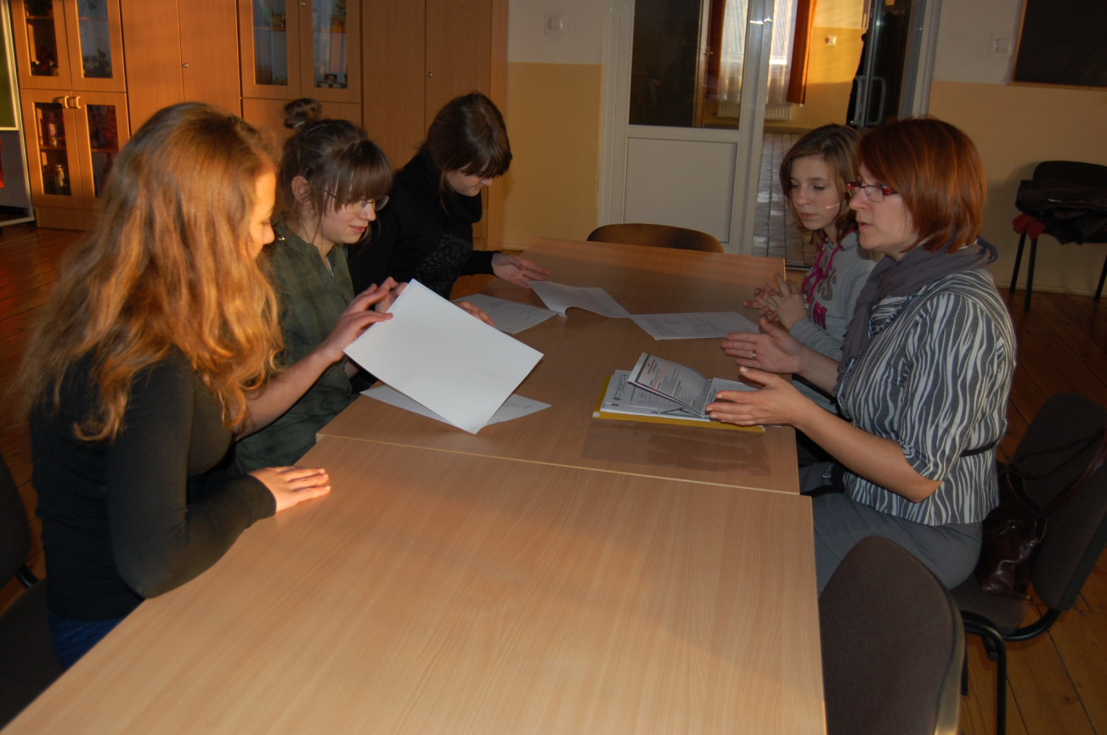
fot. Centrum Kultury Fizycznej i Rozwoju Lokalnego w Rakowie

Slide 6
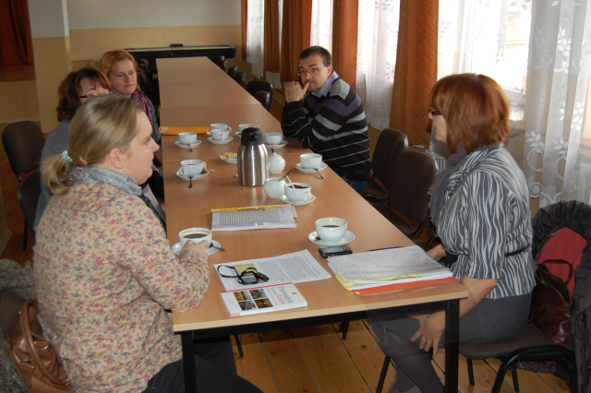
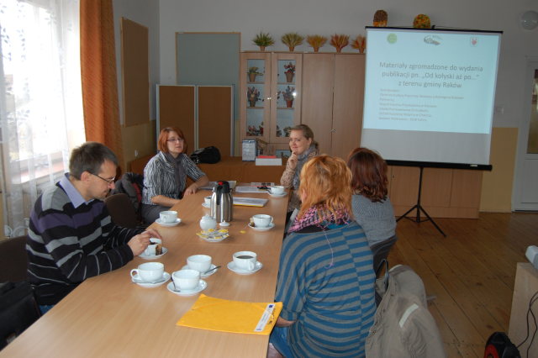
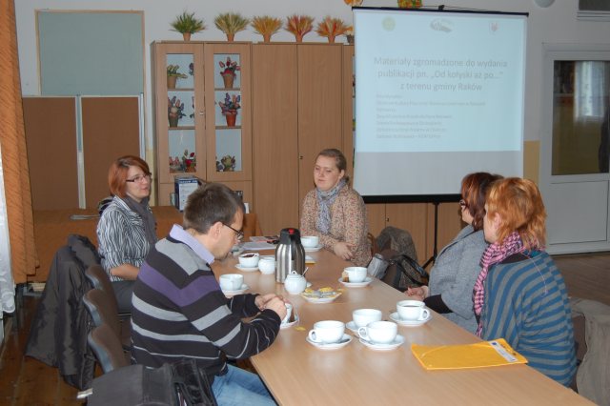
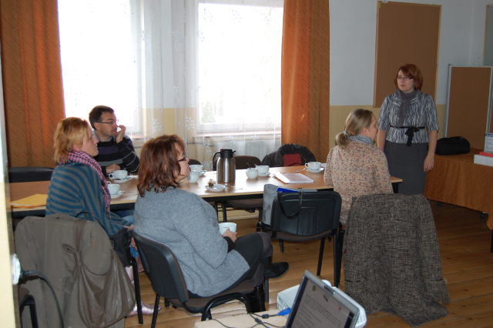
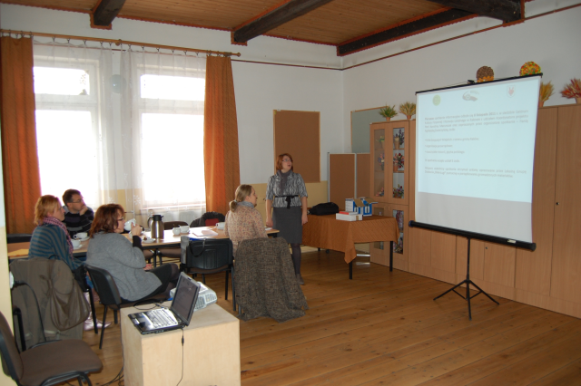
Dokumentacja fotograficzna ze spotkania podsumowującego gromadzenie materiałów
fot. Centrum Kultury Fizycznej i Rozwoju Lokalnego w Rakowie

Slide 7
W rezultacie powstały następujące opracowania z udziałem dzieci, młodzieży, osób dorosłych z terenu gminy Raków wynikających z ankiet.
I. Życie codzienne
Specyfika gospodarstw domowych:
specyficzny układ zabudowań – dom, stodoła, obora- dot. gosp. rolnych;
specyficzna uprawa lub hodowla (albo gospodarstwa równorzędne – stawy hodowlane, pszczelarstwo, sadownictwo itp.) – uprawa zbóż, hodowla ryb;
agroturystyka (profil, produkt turystyczny) wynajem pokoi, gospodarstwa agroturystyczne i ekologiczne, promocja produktu tradycyjnego.
„Dzionie rakowskie” w szczególności dostępne jest w gospodarstwie agroturystycznym Pani Teresy Piotrowicz z Pągowca. Produkt ten został wypromowany przez wspomniane gospodarstwo w ramach konkursu kulinarnego „Nasze kulinarne dziedzictwo” we współpracy ze Świętokrzyskim Ośrodkiem Doradztwa Rolniczego w Modliszewicach, Towarzystwem Przyjaciół Ziemi Rakowskiej oraz Stowarzyszeniem Agroturystycznym „Dolina Czarnej” oraz mieszkańcami Rakowa. Promocja produktu odbywała się również podczas Targów Poznańskich na forum ogólnopolskim. Aktualnie rokrocznie zarówno mieszkańcy jak i turyści odwiedzający gminę Raków a także uczestnicy uroczystości religijno-obyczajowej pn. „W dzień Św. Tekli ziemniaki będziem piekli” mają możliwość skosztowania produktu. Turyści przebywający w gospodarstwie Pani Teresy mają możliwość skosztowania produktu podczas pobytu- A. Zwierzyńska

Slide 8
cd. agroturystyka (profil, produkt turystyczny). „Dzionie rakowskie” można skosztować także w innym gospodarstwie agroturystycznym na terenie gminy Raków tj. u Państwa Małgorzaty i Zdzisława Pniewskich. Gospodarstwo figurujące w ewidencji Centrum pod nazwą „Korzyna” posiada unikatową galerię starych narzędzi domowego użytku i wykorzystywanych niegdyś do prac polowych. Dodatkowo atutem wspomnianego gospodarstwa są organizowane we współpracy z innymi instytucjami spotkania dla dzieci i młodzieży z orzeczeniem niepełnosprawności oraz ich rodzicami. Stawy rybne oraz spotkania integracyjne, zabawy integracyjno-sportowe to także atrakcje oferowane przez gospodarstwo.
Warto wspomnieć o kolejnym atrakcyjnym gospodarstwie agroturystycznym zlokalizowanym w Celinach pn. „Gratka” – Państwa Stanisława i Danuty Gratka. Wyjątkowość tego gospodarstwa polega na organizowanych od trzech lat plenerach malarskich – wydarzenie o randze ogólnopolskiej z udziałem znamienitych artystów-malarzy oraz dzieci z terenu gminy Raków. W roku 2011 odbył się pierwszy plener malarski z udziałem artystów z zagranicy. Plenery odbywają się głównie w okresie letnim, ale w 2011 r. odbyły się trzy nawiązujące tematycznie do aktualnej pory roku. Gospodyni Pani Danuta serwuje wyśmienity chleb orkiszowy, przygotowywany z własnych produktów oraz smalczyk i ogóreczki. Produkty te królują również podczas lokalnych uroczystości. Ponadto gospodarstwo należy do Sieci Dziedzictwa Kulinarnego Świętokrzyskiego będącego częścią Europejskiej Sieci Regionalnego Dziedzictwa Kulinarnego (ESRDK), które prowadzi działania mające na celu rozwój turystyki kulinarnej poprzez wspieranie lokalnej produkcji żywności naturalnej, bezpiecznej i smacznej- A. Zwierzyńska

Slide 9
cd. agroturystyka (profil, produkt turystyczny) – „Wczasy agroturystyczne z odnową biologiczną” to oferta z której można skorzystać w kolejnym gospodarstwie agroturystycznym pn. „Pyzówka” zlokalizowanym w Lasach Głuchów – Pani Barbary Wojciechowskiej. Gospodarstwo posiada specyficzną i wyjątkową ofertę kulinarną – pastę borowikową, która przygotowywana jest z własnych produktów przez właścicielkę Panią Barbarę. Produkt ten najlepiej smakuje z pszenną bagietką i chętnie spożywany jest na stoiskach promocyjnych, wydarzeniach lokalnych w tym na stoisku Stowarzyszenia Agroturystycznego „Dolina Czarnej” w Dębnie.
„Przed przyjazdem do Pani Elżbiety Kot turyści upewniają się czy rzeczywiście będą mogli skosztować zupy z pokrzyw. Jeśli przysmak się skończy, to w Nowej Hucie koło Rakowa mogą spróbować lokalnego specjału – dzionia rakowskiego, czyli kiszki z mięsa, a także nalewek. Mąż Pani Elżbiety jest kowalem, więc goście mogą obserwować jego pracę.
Gospodarze nie narzekają na brak gości a sezon trwa u nich cały rok. Przyjeżdżają nie tylko z całej Polski, ale też z Jordanii, Egiptu, Holandii i Niemiec. 60 proc. turystów odwiedza ich gospodarstwo po raz kolejny lub przyjeżdża z polecenia znajomych” – to słowa ujęte na stronie Tvn.Meteo stanowiące znakomitą promocję gospodarstwa agroturystycznego „Kuźnia – leśniczówka” – Pani Elżbiety Kot, znajdującego się w Nowej Hucie na terenie gminy Raków. Wyjątkowość polega również na tym, iż w roku 2011 gospodarstwo pozyskało 3 znaczące nagrody. Zajęło pierwsze miejsce w IV Powiatowym Konkursie na „Najładniejsze gospodarstwo agroturystyczne w powiecie kieleckim” – informacja www.powiat.kielce.pl; pierwsze miejsce w konkursie wojewódzkim pn. „Piękne i bezpieczne gospodarstwo agroturystyczne” – informacja www.sodr.gov.pl. Uzyskało także w 2011r. pierwsze miejsce w II edycji konkursu pn. „Mistrz Turystyki, Gastronomii i Rozrywki 2011” w rankingu ogólnopolskim. Najważniejsza informacji to taka, że wybór laureata odbywał się na podstawie opinii klientów – turystów biorących udział w sondażu- A. Zwierzyńska.

Slide 10
ad. 1 dotyczy I. Życie codzienne
Gospodarstwa małe, rozdrobnione, niskotowarowe. Brak specjalizacji w hodowli czy rodzajach upraw. Sadownictwo na niewielką skalę, raczej na użytek własny, niż w celu osiągania konkretnych dochodów.
Specyficzny układ zabudowań: domy mieszkalne bliżej drogi głównej, z tyłu zabudowania gospodarskie: obory, stodoły, szopy na narzędzia i opał.
W ostatnich latach dynamiczny rozwój gospodarstw agroturystycznych i profilu turystyczno-wypoczynkowym.

Slide 11
ad. 1. produkt tradycyjny- „Rakowski ziemniak pieczony”
„Ziemniak prawdziwie wzorcowy” – to tytuł artykułu z dn. 13 czerwca 2011r. informujący o wpisie „Rakowskiego ziemniaka pieczonego” na Listę Produktów Tradycyjnych prowadzoną przez Ministra Rolnictwa i Rozwoju Wsi. To wyróżnienie znalazło równocześnie odzwierciedlenie w postaci Laura Tradycji przyznanego przez Marszałka Województwa Świętokrzyskiego podczas finału wojewódzkiego konkursu „Nasze kulinarne dziedzictwo- smaki regionów”.
„Od wielu lat w Dębnie koło Rakowa odbywał się uroczystość religijno- obyczajowa podczas której piecze się ziemniaki w specjalnie przygotowanych ogniskach i wspólnie się je spożywa”- to fragment opisu historii produktu. Fakt ten potwierdzają mieszkańcy Dębna, którzy wzięli udział w badaniu ankietowym wypełniając kwestionariusze etnograficzne. Dodatkowo potwierdzają ów fakt wycinki prasowe, artykuły z Kroniki Rakowskiej, fotografie stanowiące załączniki do wniosku przygotowanego w Centrum Kultury Fizycznej i Rozwoju Lokalnego w Rakowie. 12 kwietnia 2011r. odbyło się w Kielcach posiedzenie Rady ds. Produktu Tradycyjnego i Regionalnego Województwa Świętokrzyskiego połączone z prezentacją produktu członkom Rady oraz jednogłośna akceptacja. 8 czerwca 2011r. do Centrum Kultury Fizycznej i Rozwoju Lokalnego w Rakowie wpłynęło potwierdzenie z Ministerstwa wpisu produktu tradycyjnego pn: rakowski ziemniak pieczony- A. Zwierzyńska.

Slide 12
I. Życie codzienne
2. Specyfika wsi
związana z rolnictwem, leśnictwem, roślinami przemysłowymi, usługami rynkowymi – Chańcza wieś posiadająca specyfikę – związana z rolnictwem. W przeważającej części specyfika ta odnosi się do terenu gminy Raków. Dodatkową specyfikę stanowi działalność handlowa charakterystyczna dla mieszkańców Rakowa- J. Jaros;
Mieszkańcy łączą pracę zawodową z uprawą niewielkich gospodarstw rolnych. Rolnictwo nastawione na zaspokajanie własnych potrzeb, stąd typowe uprawy: zboża, ziemniaki, warzywa. Dość duża powierzchnia zajmowana pod plantację truskawek. Zbieractwo runa leśnego jako dodatkowa forma zarobkowania-I. Sikora.

Slide 13
2. Specyfika wsi
związana z rolnictwem, leśnictwem, roślinami przemysłowymi, usługami rynkowymi –
Sitarstwo w Dębnie
Jadąc z Rakowa do Drogowli po stronie prawej wśród lasów , po drugiej stronie rzeki znajduje się obecnie wieś , dawniej miasteczko Dębno. Będące ośrodkiem sitarstwa. Ludność Dębna od dawna zajmowała się wyrabianiem sit i przetaków, z tego się utrzymywali. Zawód sitarza przechodził z ojca na syna. Sitarstwo jest rzemiosłem polegającym na tworzeniu sit, prostych urządzeń służących do oddzielania od siebie metodą przesiewania obiektów mniejszych, mogących przejść przez oka sita, od większych, pozostających na powierzchni sita. Zależnie od przeznaczenia sita różniły się wielkością oraz wielkością oczek. Przetak czy sito składał się z obłęku i tzw. płótna. Jeżeli zrobienie obłęku nie nastręczało wiele trudności, to produkcja płótna wymagała swego rodzaju precyzji. Łatwiej pletło się je z łyka wyciętego starannie z kawałka drewna, trudniej natomiast z drutu czy końskiego włosia.

Slide 14
2. Specyfika wsi
związana z rolnictwem, leśnictwem, roślinami przemysłowymi, usługami rynkowymi –
Sitarstwo w Dębnie cd.
Ludzie szli do lasu na wyrąb, oglądali dokładnie drzewo od ziemi do wierzchołka, a jeżeli tylko miało ślady grzyba , trzeba było dokopać się do korzenia , zobaczyć czy łupnisty, bo jeżeli tak, to i cały pień dobrze się łupał. A najlepszy kawałek na przetak, ten z wypróchniałym środkiem. Rzemieślnik z Dębna nie miał prawa kupić w lesie tzw. dłużycy,
a tylko drewno opałowe. Kto znanym sobie sposobem drewno pozyskał dobrej jakości, kloce sosnowe długie na półtora metra, w dzień przy świetle słonecznym, nocą przy lampie naftowej, tradycję ojcowską kontynuował.
Z nich było jadło , na nich zarobione grosze można było na buty i odzież przeznaczyć. Z sit i przetaków było na chleb dla całej rodziny. Sitarstwem zajmowała się rodzina: Matuszczyków, Czechów, Baltynów, Wojciechowskich, Kobrynów, Wójcików, Łanuchów i Jakubców.

Slide 15
2. Specyfika wsi
związana z rolnictwem, leśnictwem, roślinami przemysłowymi, usługami rynkowymi –
Sitarstwo w Dębnie cd.
Było jak w życiu raz na wozie, kiedy indziej pod nim, a gdy przyszedł czwartek, dzień targu w Łagowie. Szli wydeptanymi przez siebie ścieżkami w kierunku Rembowa, najpierw przez las Malnik, a dalej przez Bardo, koło Trzech Krzyży i przez Wolę Łagowską, niosąc na plecach powiązane w wiązki po dziesięć, albo ułożone niczym w słup wielki, przetaki, że człowieka z nich widać nie było. Szli też w inne bardzo dalekie strony. Bywało, że aż do Pińczowa, Buska, Chmielnika , Jędrzejowa, Staszowa i Opatowa – wspominają mieszkańcy Dębna.
Źle się w przetaczanym rzemiośle dziać zaczęło pod koniec lat sześćdziesiątych w milenijnym roku 1966 w Dębnie nie paliły się jeszcze żarówki u drewnianych pował. Ale produkcja ,,szła" choć surowca brakowało, bo urzędowy przydział nie wystarczał, a rynek był chłonny, mimo że w gospodarstwach chłopskich maszyn fabrycznych przybywało. Imał się pracowity lud z Dębna, innych zawodów gdy tylko rzemiosło sławne poczęło chylić ku upadkowi.

Slide 16
2. Specyfika wsi
związana z rolnictwem, leśnictwem, roślinami przemysłowymi, usługami rynkowymi –
Sitarstwo w Dębnie cd.
Dziś z dawnej świetności pozostały tylko wspomnienia. Stwierdzają , ze smutkiem
starsi mieszkańcy , że nikt z młodych nie ima się starego zawodu. Dlatego w Dębnie chwalą
dawne czasy , gdzie nie było prawie domu w którym nie robiono przetaków. Jeszcze tu i ówdzie na
strychu można znaleźć nie dokończony produkt rzemiosła dawnego. Dwa wieki trudu ludzkiego
odeszło w przeszłość. Winni jesteśmy pamięć tej przeszłości.
Informacje zebrał Bartłomiej Malanowicz kl.VI

Slide 17
2. Specyfika wsi
związana z rolnictwem, leśnictwem, roślinami przemysłowymi, usługami rynkowymi –
Raków.
Raków
Z mapy Struktura gospodarcza Ziem Polskich w XVI wieku będącej załącznikiem do „Historii Polski do roku 1795” Henryka Samsonowicza wynika, że w Rakowie istniały ośrodki przemysłu sukienniczego oraz prochownie i wytwórnie saletry.
W latach 70, co wynika z moich rozmów prowadzonych ze starszymi rakowianami, ludność Rakowa zajmowała się szewstwem, garbarstwem, murarstwem. Byli również kamasznicy, zdunowie, masarze, kołodziej a nawet kominiarz i tzw. stróż w jednej osobie.
Zgłębiając tajniki niniejszego opracowania pragnę wymienić osoby wykonywujące poszczególne zawody.
Podam też ciekawostki, warte przypomnienia.

Slide 18
2. Specyfika wsi
związana z rolnictwem, leśnictwem, roślinami przemysłowymi, usługami rynkowymi –
Raków cd.
Kowalstwo
Kowalstwem w Rakowie zajmowali się:
Szpak Wojciech
Skalski Julian
Karwaciński Tadeusz
Zieliński Czesław
Zieliński Antoni
Wciślik Michał
Lipiec Stanisław a następnie Lipiec Henryk – syn
Ludwik Ludwik
Lipiec Jan

Slide 19
2. Specyfika wsi
związana z rolnictwem, leśnictwem, roślinami przemysłowymi, usługami rynkowymi –
Raków cd.
Krawcy:
Kulińska Maria
Bochenek Maria
Kobryn Janina
Lipiec Władysław
Banasiewicz Marian
Pawlik Leonia
Banasiewicz Edward
Matuszczyk Józef
Szwarc Janina
Grosicki Stanisław
a obecnie Olsiński Roman oraz Józefowski Edmund

Slide 20
2. Specyfika wsi
związana z rolnictwem, leśnictwem, roślinami przemysłowymi, usługami rynkowymi –
Raków cd.
Młynarze:
Młyn w Rakowie prowadzili: Szpak Bolesław – młyn czynny był do lat 90.
W latach przedwojennych czynny był młyn Jelskiego, którym potem dysponował Raczyński. Młyn ten został wysadzony w związku z budową zalewu Chańcza.
Dowiedziałam się także, że w Rudzie młyn prowadził Biróg i Czech, na Mosze Sieniek, a potem Jezierski, w Rembowie Stach Szpak, na Antoniowie – Julek /?/.
W Życinach natomiast bracia Lizner oraz Kuraciński. Te młyny również wysadzono podczas prac nad zalewem Chańcza.

Slide 21
2. Specyfika wsi
związana z rolnictwem, leśnictwem, roślinami przemysłowymi, usługami rynkowymi –
Raków cd.
Garbarze:
Olsiński Czesław
Olsiński Józef
Zacharski Józef
Zacharski Marian
Zacharski Stach
Szpak Marian
Szpak Bolesław
Szpak Kazimierz
Skalski Stanisław
Kania Piotr
Gadomski Marian
Rejnowicz Jan
Górski Stanisław – robił tzw. twarde skóry na podeszwy. Zazwyczaj była to skóra bycza i z pachwiny. By nadawała się do wyrabiania podeszwy, musiała leżakować w ziemi ok. 6 tygodni.

Slide 22
2. Specyfika wsi
związana z rolnictwem, leśnictwem, roślinami przemysłowymi, usługami rynkowymi –
Raków cd.
Stolarze:
Wciślik Józef
Chlewicki Teofil
Basiński Tadeusz i syn Zdzisław
Wójcik Jan
Kuczyński Tomasz
Farbiszewski Wacław
a obecnie
Kaczmarczyk Stanisław i Leśniak Zbigniew

Slide 23
2. Specyfika wsi
związana z rolnictwem, leśnictwem, roślinami przemysłowymi, usługami rynkowymi –
Raków cd.
Szewstwem zajmowali się:
Janus Henryk
Szpak Stanisław
Szpak Seweryn
Kobryn Marian
Sokołowski Tadeusz
Sokołowski Stanisław
Farbiszewski Adam
Bochenek Stefan
Bochenek Jan
Kania Tadeusz
Bracia Kuliński Paweł, /?/
Janus Wiktor
Krawczewski Marian
Kobryn Franciszek
Frąk Henryk
Wesołowski Władysław
Gadomski Stanisław
Basiński Marian

Slide 24
2. Specyfika wsi
związana z rolnictwem, leśnictwem, roślinami przemysłowymi, usługami rynkowymi –
Raków cd.
Piekarze:
Jóźwik Marian a potem jego syn Mieczysław
Rejnowicz Kazimierz
Lipiec Wikotr oraz Bęben Jan
Pieczeniem pączków i ciast, bułek zajmowali się:
Kuracińska Marianna
Krawczewski Bronisław
Gadomska Aniela
Krawczewska
Dulemba Katarzyna
Brogowska
Grosicka Apolonia
oraz Jóźwik /tzw. Car/

Slide 25
2. Specyfika wsi
związana z rolnictwem, leśnictwem, roślinami przemysłowymi, usługami rynkowymi –
Raków cd.
Kamasznicy:
Górski Bogdan
Lipiec Józef
Skalski Leon
Urbanowski Marian
Józefowski Edmund
Jóźwik Karol
Wciślik Bogdan
Wciślik Czesław
Skalski Tadeusz
Kania Edward

Slide 26
2. Specyfika wsi
związana z rolnictwem, leśnictwem, roślinami przemysłowymi, usługami rynkowymi –
Raków cd.
Murarze, zdunowie:
Grzesik Czesław
Grosicki Edward
Grosicki Bogdan
Skalski Stefan
Skalski Kazimierz
Rejnowicz Marian
Rejnowicz Józef
Urbanowski Marian
Kobryn Marian
Mazurkiewicz Maciej
Zacharski Eugeniusz
Grosicki Franciszek
Grosicki Stanisław
Basiński Marian
Szwarc Piotr
Szwarc Kazimierz
Olsiński Kazimierz
Baltyn Jakub
Bera Witold
Kania Henryk
Szwarc Maciej
Rejnowicz Henryk

Slide 27
2. Specyfika wsi
związana z rolnictwem, leśnictwem, roślinami przemysłowymi, usługami rynkowymi –
Raków cd.
Kołodziej
Jedynym wykonującym tę profesję był Zacharski Stanisław. Zawód ten „przejął” po ojcu. Wyrabiał nie tylko koła, ale i skręty wozów gdy na takie miał zapotrzebowanie. Sprzedawał je w Rakowie i ościennych miejscowościach. Niekiedy zawoził na targ do Łagowa. Koła wyrabiał, aż do późnych lat bo do 1964. Zmarł w roku 1974.
Kominiarz i stróż Rakowa
Krawczewski Jan

Slide 28
2. Specyfika wsi
związana z rolnictwem, leśnictwem, roślinami przemysłowymi, usługami rynkowymi –
Raków cd.
Masarze:
Komorowski Józef
– jedyny z tytułem mistrza masarstwa w Rakowie. Urodzony Będzin-Grodziec. Przez wiele lat prowadził w Rakowie sklepik tzw. Betlejem z wyrobami. Taką nazwę nadali mu rakowianie, pewnie dlatego, że sklepik był niewielki. Ceniony i szanowany nie tylko przez miejscowych ale i okolicznych mieszkańców za tzw. „fach w ręku”. Do tej pory wspominający go ludzie opowiadają o przepysznych wyrobach jakie gościły na weselnych stołach. Pradziadek wyrabiając mięso na wędliny urozmaicał je tak, by plastry po przekrojeniu miały oczy, nos i buźkę.
Był mężem mojej prababci Leokadii Komorowskiej oraz ojcem Krystyny Komorowskiej-Walkowicz.

Slide 29
2. Specyfika wsi
związana z rolnictwem, leśnictwem, roślinami przemysłowymi, usługami rynkowymi –
Raków cd.
Komorowski Ryszard
- syn Józefa był znakomitym masarzem z tytułem mistrz masarz wędliniarz oraz wieloletnim kierownikiem masarni w Rakowie – aż do chwili jej likwidacji ok. 1978 r.
Potem kilka lat był kierownikiem masarni w Iwaniskach a następnie prowadził własny prywatny sklepik z wyrobami i mięsem.
ponadto
Okólski Franciszek
Olsiński Kazimierz
Grudzień Lucjan
Górski Mieczysław
Rejnowicz Józef
Grosicki Jan
Okólski Walenty
Baltyn Stanisław
Skalski Stanisław
Rejnowicz Mieczysław
Kuczyński Jan
Rejnowicz Julian
Skalski Leon
Skalski Tadeusz
Nowaczek Jan
Baltyn Marian
Skalski Adam
Malanowicz Jan
Bredygier Władysław
Okólski Stanisław
Grosicki Henryk
Grosicki Tadeusz
Okólski Tadeusz

Slide 30
2. Specyfika wsi
związana z rolnictwem, leśnictwem, roślinami przemysłowymi, usługami rynkowymi –
Raków cd.
W swoim opracowaniu wykorzystałam zdjęcia, które są mojego autorstwa oraz pochodzące z prywatnego archiwum mojej rodziny. Zbieranie materiałów do opracowania tematu było dla mnie pouczające oraz twórcze. Spotkałam się z dużą życzliwością ludzi, dopytując o dawne zawody oraz historie związane z ich wykonywaniem. Pytani przeze mnie mieszkańcy dowiedziawszy się o ankiecie, chętnie dzielili się swoimi wiadomościami.
Sięgając natomiast do prywatnego archiwum poznałam nieco bliżej swoich przodków, którzy swoją pracą oraz właściwą postawą, cieszyli się uznaniem i szacunkiem wśród społeczności Rakowa. Mam nadzieję, że moje materiały posłużą do opracowania publikacji na temat zawodów dawnego Rakowa.
Opracowała Marlena Kudłacz
Klasa VI

Slide 31
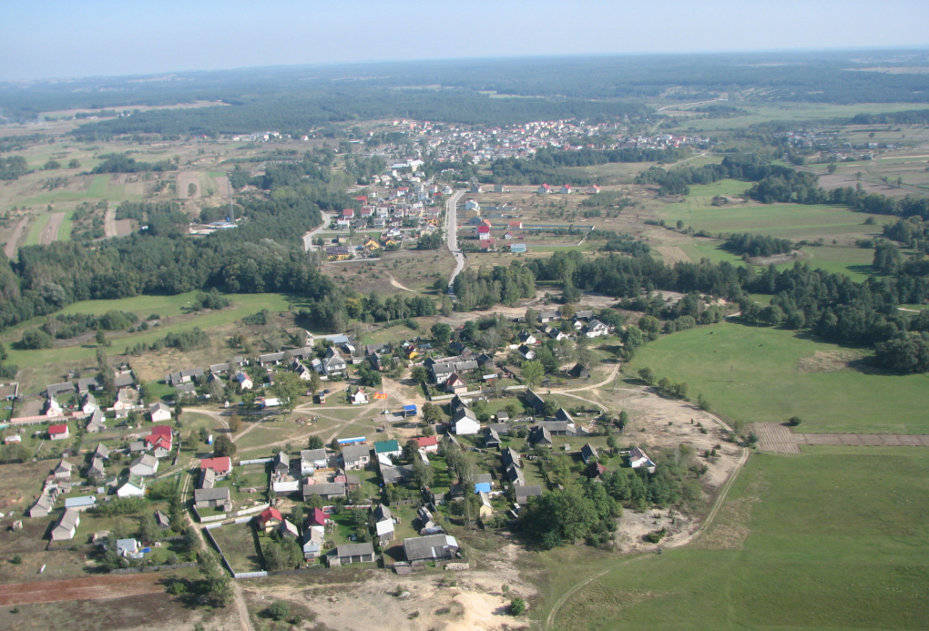
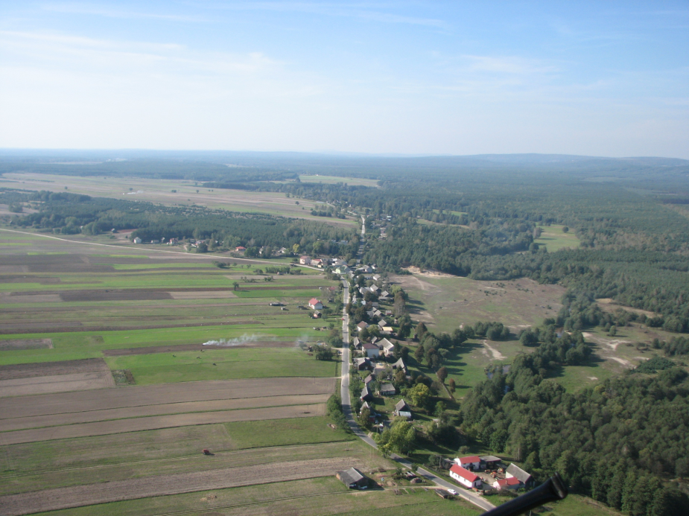
układ przestrzenny (ulicówka, owalnica, łanowa) –
ulicówka odnosi się do następujących miejscowości: Chańcza, Drogowle, Jamno, Koziel, Lipiny, Mędrów, Nowa Huta, Papiernia, Pągowiec, Rakówka, Życiny;
owalnica odnosi się do: Rakowa i Dębna;
łanowa odnosi się do: Barda, Celin, Głuchowa, Głuchowa Lasy, Korzenna, Ociesęk, Pułaczowa, Radostowa, Rembowa, Smykowa, Szumska, Szumska Kolonia, Woli Wąkopnej, Wólki Pokłonnej i Zalesia.
W układzie przestrzennym wsi dominuje ulicówka z elementami zabudowy łanowej.
fot. Centrum Kultury Fizycznej i Rozwoju Lokalnego w Rakowie

Slide 32
3. Sztuka kulinarna i potrawy regionalne (proszę podać przepisy):
dzionie rakowskie;
pączki ziemniaczane;
zupa pokrzywowa;
gęś po rakowsku;
pasta borowikowa;
chleb orkiszowy;
rakowski ziemniak pieczony;
barszcz z gąsek;
zalewajka.
Przepisy przygotowano w wersji papierowej i stanowią załącznik do prezentacji.

Slide 33
3. Sztuka kulinarna i potrawy regionalne (proszę podać przepisy):
Dzionie Rakowskie
Tylko tu, tylko w Rakowie, gospodynie robią dzionie – potrawę, którą jak podaje wielopokoleniowa tradycja, rakowianki „wykradły” z żydowskich garnków. Kiszka nadziewana macą moczoną w rosole z dodatkiem mięsa, wyglądem przypomina pasztetową, smakuje jednak zdecydowanie wyborniej! Niepowtarzalny smak dzionia tkwi w tajemnicy jego przygotowania – to cały rytuał. Kiedyś pieczone tylko „od święta”, dzisiaj obowiązkowy specjał w wielu tutejszych gospodarstwach agroturystycznych, a także kulinarny przebój wielu imprez turystycznych i promocyjnych.
W trosce o zachowanie starej, kulinarnej tradycji i przekazywanie młodym pokoleniom rakowian sztuki wytwarzania dzionia, a także zarejestrowania go jako produktu tradycyjnego, Towarzystwo Przyjaciół Ziemi Rakowskiej, włączając do współpracy Stowarzyszenie Agroturystyczne „Dolina Czarnej” oraz doświadczone w sztuce „dzioniarstwa” mieszkanki Rakowa, opracowało przepis na najbardziej klasyczną postać dzionia- N. Szpak.

Slide 34
3. Sztuka kulinarna i potrawy regionalne (proszę podać przepisy):
15 września 2005 r. w Regionalnej Izbie Pamięci w Rakowie, pod okiem najstarszych gospodyń rakowskich, odbyła się praktyczna lekcja powstawania specjału z udziałem młodszych „uczennic”. W wyniku wielogodzinnej i burzliwej debaty „rada starszych” zatwierdziła ujednoliconą recepturę, a wydarzenie zostało usankcjonowane podpisami obecnych na zebraniu „dzioniarek”. Od tego momentu uchwalony przepis podawany jest jako obowiązujący. Dzionie – staraniem Stowarzyszenia Agroturystycznego „Dolina Czarnej” i Towarzystwa Przyjaciół Ziemi Rakowskiej w 2007 r. zostało wpisane na Listę Produktów Tradycjnych.
Gęś pieczona z Rakowa
W przedwojennym Rakowie podstawowym daniem serwowanym w okresie jesieni po św. Marcinie była pieczona gęś. Tradycję tę rozwinęła restauracja założona w 1933 roku przez małżeństwo Okólskich. Bufet, do którego menu wpisały się również i pyszne żołądki gęsie w sosie własnym, z upływem lat w przyrządzaniu gęsiny doszedł do perfekcji. W chudych latach PRL-u kiedy to kompletnie załamała się polska gastronomia, pieczona gąska pani Anastazji, przyciągała do Rakowa prominentów nie tylko z Kielc. Podawane rarytasy i naczelna zasada właścicielki – bezwzględna dyskrecja – czyniły z knajpki idealne miejsce omawiania spraw ważnych, a poufnych... Dzisiaj, w barze „Pod Gąską”, prowadzonym przez wnuka babci Okólskiej, tradycyjnie można zamówić gęsinę, a sama knajpka jest jednym z atutów turystycznych Rakowa- N. Szpak.

Slide 35
3. Sztuka kulinarna i potrawy regionalne (proszę podać przepisy):
Pączki ziemniaczane
Składniki:
1 kg ziemniaków, 1 kg mąki, cukier waniliowy, ½ szklanki cukru, ½ kostki margaryny, 4 jajka, 10 dag drożdży, łyżeczka proszku do pieczenia.
Wykonanie:
Ziemniaki ugotować, przepuścić przez praskę. Jeszcze do gorących dodać cukier waniliowy i margarynę, wymieszać, dodać jajka, drożdże, proszek do pieczenia, a na końcu mąkę. Po wyrobieniu ciasta powinno przypominać ciasto kopytkowe. Na urwany kawałek ciasta nakładać marmoladę, uformować pączka. Gdy podrosną smażyć na oleju. Po wystudzeniu posypać cukrem pudrem. Pączki te są tanie i proste w wykonaniu, a składniki łatwo dostępne. Są wspaniałym przysmakiem na świąteczny stół.

Slide 36
3. Sztuka kulinarna i potrawy regionalne (proszę podać przepisy):
Grzybowe pyszności
Składniki:
kapelusze suszonych borowików, wegetta, pieprz, bazylia, masło
Wykonanie:
Dojrzałe kapelusze borowikowe (duże) dusić z małą ilością masła i wegetty. Dusić do miękkości grzybów. Odcedzić na durszlaku i tak pozostawić na całą noc aby obeschły. Na drugi dzień grzyby należy czterokrotnie przepuścić przez maszynkę do mięsa. Otrzymaną masę przyprawić wegettą, bazylią i pieprzem. Dokładnie wszystko wymieszać na jednolitą masę. Pół kostki masła zmiksować z jedną dużą łyżką masy borowikowej i przełożyć do słoiczka. Spożywać na bieżąco, nie pasteryzować w słoikach.
Kugiel
Kugiel to rodzaj babki upieczonej z utartych ziemniaków z dodatkiem jajek i mięsa. Tradycyjnie jada się ją w niedzielę, najlepiej smakuje podana z rosołem.

Slide 37
4. Specyfika prac polowych:
siew – ręczny, siewnik konny, siewnik ciągnikowy;
sianokosy – kosa ręczna, kosiarka konna, kosiarka rotacyjna;
żniwa – kosa, snopowiązałka, kombajn;
wykopki – motyka, kopaczka konna, kopaczka ciągnikowa;
zbiór – kosa, kosiarka konna, kombajn.
Wykonywane różne rodzaje prac polowych: siew maszynowy, sianokosy z wykorzystaniem zmechanizowanych urządzeń: kosiarek, przetrząsarek, spotykane jest suszenie siana za pomocą grabi, żniwa z wykorzystaniem kombajnów, wykopki (koparki ciągnikowe, zbieranie ręczne).

Slide 38
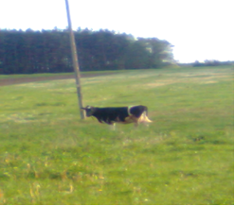
Rolnictwo w mojej miejscowości za czasów mojego dziadka było bardzo ciężkie, gdyż zamiast maszyn, które mamy we współczesności posługiwali się najczęściej zwierzętami takimi jak koń czy krowa. Nie było wówczas maszyn do kopania ziemniaków czy zbierania dojrzałego zboża, ludzie wszystkie te prace wykonywali ręcznie posługując się kosami czy sierpami. Do wykopywania ziemniaków rolnikom służyły kopiarki konne lub ręczne motyki zaś skoszone kosą zboże wiązano w snopki i układano je w kopki. Po paru dniach zwożono je do stodół żelaznymi wozami, które były zaprzężone do konia bądź krowy lub składano je na polach w kopy. Zimową porą przeważnie chłopi aby mieć zboże na drugi sezon zbierali się w grupy i po kolei posługując się cepami ,,młócili" je. Po zebraniu plonów nastał czas na oranie ziemi. Do wykonania tej pracy służyły pługi wykonane własnoręcznie przez chłopów które ciągnęły konie lub krowy zaś kobiety zasiewały wyrobione pole zbożem. Tak przygotowana ziemia była gotowa na przezimowanie dzisiejszych czasach jest dużo lżej rolnikom gdyż mają podstawowe maszyny do uprawiania pola.
Dawid Stępień
Kl. VI

Slide 39
5. Mowa
powiedzenia;
przysłowia;
określenia gwarowe.
Zachowały się elementy gwary ludowej, powiedzenia i określenia gwarowe – załącznik Słowniczek gwary przygotowany przez Panią Iwonę Sikorę.
Gwara – Pani Barbara Walkiewicz
widziwiać – zakładać; wdzij – załóż; zimnioki – ziemniaki; chlyb – chleb; mlyko – mleko; uciekoj – uciekaj; wziena – wzięła; idz – jedz – chloj; przyniesła – przyniosła; powała – sufit; mietła – drapacha; pniok – miejsce po ścięciu drzewa; sroc – ubikacja; chliw – obora, chlew; kwiotek – kwiatek; copka – czapka; dziołcha – dziewczyna; chłopok – chłopak; chałupa – dom; szofa – szafa; flaszka – butelka; portki – spodnie; dejta – dajcie; bierzta – bierzcie; rzyka – rzeka; róbta – róbcie; kapota – kurtka, marynarka; wionek – wianek; kuń – koń; szklonka – szklanka; siekira – siekiera; trzewiki – buty; ogun – ogon; jojko – jajko: papir – papier; gorcek – garnek; cółka – onucka; zygor – zegar; furmanka, wasąng – bryczka, pleciona fura (wóz); skopek – do dojenia; cebrzyk – do mycia (jak wanna).

Slide 40
5. Mowa
powiedzenia;
przysłowia;
określenia gwarowe:
poniżej znajdują się określenia gwarowe przygotowane na podstawie wywiadów z najstarszymi mieszkańcami gminy Raków , z dostępnego opracowania w formie przewodnika pt:” Raków. Sarmackie Ateny. Mały przewodnik po gminie Raków i okolicach”.

Slide 41
5. Mowa
określenia gwarowe.
Gwara
Gwarę od wielu lat uważa się za język niedoskonały, gorszy od języka ogólnopolskiego. Bywa ona (zresztą niesłusznie) - przedmiotem drwin, wyśmiewana, a człowiek posługujący się nią uchodzi za niekulturalnego, nieobytego. Często mówi się o nim pogardliwie „wieśniak”. Nic więc dziwnego, że ludzie starają się gwary unikać. To bardzo niesprawiedliwe, bo to żaden wstyd mówić gwarą, która przecież świadczy o naszym pochodzeniu, o naszych korzeniach, o własnej tożsamości. Jeśli nie będziemy się wstydzić swojego „swojskiego” języka, to nie będziemy się również wstydzić swojej matki, ojca, rodziny i ojczyzny.
W naszej gminie szczęśliwie ocalała rakowska gwara (i jej odmiany), a dzięki pomocy starszych mieszkańców, udało nam się sporządzić słowniczek najczęściej używanych wyrazów i wyrażeń gwarowych.

Slide 42
5. Mowa
określenia gwarowe.
Słowniczek używanych wyrazów gwarowych zawartych w przewodniku „ Raków. Sarmackie Ateny”.
A
aino – akurat, nie
angreski – zabawa w chowanego
B
bojcora – plotkara
blimy, blindze – placki ziemniaczane
bojowie – środkowa część stodoły
bondzioł, bebech – brzuch
bryle, sekulory – okulary
bucyfoł – nadęty, nieprzyjemny człowiek
bunuwać – bałaganić
C
ccyć – być głodnym
ciejwa – rozlazła, zaniedbana kobieta
ciochrać – niszczyć
chacheł – gbur, nieokrzesany, nieprzyjemny człowiek
chajno – spójrz
chwiej – człowiek nie mający własnego zdania
choboły – niemodne, brzydkie, wysłużone ubrania
chojok – drzewo
cwotry – łotry
cułka, onucha – skarpeta
D
dziady – jeżyny
drapacha – miotła z witek brzozowych
dworuwać – wychodzić za potrzebą
dyć – widać
dzirać się - krzyceć

Slide 43
5. Mowa
określenia gwarowe.
G
gadostwo – zwierzęta domowe
gidłoń – wysoki mężczyzna
gidyjno – wysoka kobieta
glinda – gaduła, nudziara
gliniok, kaminiok – gliniany garnek np. do kiszenia ogórków, kapusty
glimać – jeść bez apetytu
gojlim, gułaj – nieuk, tuman
gmyrać – grzebać, rozdłubywać
gulon – rdzenny rakowiak
garysiała, rasała – nieudacznik
grajdoł – bałagan, nieporządek
gorcek – garnek, naczynie
goły – kluski z tartych ziemniaków
graślawiec – niezdara
H
hunorny – honorowy
hurgotać – hałasować
J
jubka – małe pomieszczenie, klitka
K
kindol – nos
karaul – warta, straż
kluk – kłopot
klunkier – grat, staroć
krasno – ładna
krepko – mocna
krztuń – agrogancki, obcesowy człowiek
kulos – noga
kwasielica – coś bardzo kwaśnego

Slide 44
5. Mowa
określenia gwarowe.
L
lewus (do roboty) – leniuch
licherota – dziecko lub człowiek mizernej postury
likuwać – naprawiać, reperować
łejbka – biszkopt
łupoki – niewygodne buty
M
maziara – płaczliwa, kapryśna osoba
N
naćkać się – przejeść się
naksyć – nakruszyć
naznowiać – nazmyślać
niechoj – nie ruszaj
nieciudzieja – gapa, oferma
O
ochędożyć – ubrać się odświętnie
oskoruwać – usunąć korę z drzewa
osobiście – osobno
P
posiać – zgubić coś, zostawić gdzieś
pruciać – myszkować, szperać gdzieś ukradkiem
pruciok – ktoś, kto myszkuje, szpera
R
rapie (mieć) – nie mieć nic
rębnie – śmiało, ze swadą, głośno, odważnie
rozgorgolić – zdenerwować, rozindorzyć się

Slide 45
5. Mowa
określenia gwarowe.
S
safarnia – okazałe pośladki
sobcok – chytrus, samolub
skalikuwać – napisać jakieś pismo
sałagaju – niechluj
sioj – na zgodę
starowliwy – pracowity, skrzętny
stojoki – stali bywalcy knajp, stojący i wypatrujący na rynku „sponsora”
strzelić w lota – pójść gdzieś, długo nie wracać
strzemy – chaszcze, porośnięty, nierówny teren, gęste zarośla
Ś
ściapać – zjeść
ściunki – droga na skróty
śpuntuwać – podjudzać, namawiać
śtuder – o człowieku wyjątkowo sprytnym, pomysłowym i zabawnym
śturać – bardzo mozolnie i ustawicznie coś robić
U
ukidać się, uwolać się – ubrudzić się
uskyć – pokruszyć
uganiatyka – kłótnia
W
wsypać, wzolić – zbić kogoś, sprać
wyliźć spod mecheli – wyjść spod pierzyny
Z
zaganiać – starać się o coś, ciężko pracować
zdych – stary, byle jaki koń
zaskważyć zupę – okrasić skwarkami
zaparzchy – starej jajka, z których nie wylęgły się pisklęta
zarzocha – barszcz z kapustą
zawścic się – dążyć do czegoś z uporem
zynąć – wypędzić krowę na pastwisko

Slide 46
II. Zwyczaje
1. Rodzinne
urodziny;
zaręczyny;
wieczór panieński;
wieczór kawalerski;
wesele;
obrządek pogrzebowy;
żałoba.
Wesele
W domu panny młodej.
Młody, końmi przyjeżdżał po pannę młodą. Młody i młoda zapraszali druhny i druhów i był orszak weselny. Każdy drużba ze swoją druhną bawił się całe wesele.
Po ślubie witano młodych i gości chlebem lub plackiem położonym na przetaku. Do picia swojska wódka. Druga osoba stała i robiła kredą kreskę na plecach. Potem zabawa – oberek i polka. Muzyka wprowadzała do kościoła. Ocepiny przed wojną – zdejmowano welon a zakładano czepek do końca wesela.
W przekazach ustnych funkcjonuje informacja o zwyczaju wyrażanym z szacunku i biedy mieszkańcy udając się do kościoła pokonywali drogę bez butów. Dochodząc do wody przemywali nogi i zakładali buty.
Żałoba za rodziców – rok i 6 niedziel. Za męża 1 rok czasu.

Slide 47
II. Zwyczaje
1. Rodzinne
urodziny;
zaręczyny;
wieczór panieński;
wieczór kawalerski;
wesele;
obrządek pogrzebowy;
żałoba.
Wieczory kawalerskie
Pan młody zapraszał swoich kolegów, na ,,pożegnalne’’ ognisko. Wspominali tam czasy szkolne. Na takich ogniskach obecny był alkohol i kiełbaski, albo przyniesiona zwierzyna ( np. kura ), którą pieczono, a następnie spożywano. Atmosfera przy tego rodzaju spotkaniach zawsze była ciepła i radosna. Każdy bardzo pragnął być zaproszony na tego rodzaju spotkanie, wiedząc, że nikt nigdy się tam nie nudzi.
Opracowały : Paulina Czech i Magdalena Chmiel kl. VI
Zespół Szkolno – Przedszkolny w Rakowie

Slide 48
II. Zwyczaje
1. Rodzinne
zaręczyny;
wieczór panieński;
wieczór kawalerski;
wesele;
Dawne zwyczaje ślubne
Po dzień dzisiejszy wszystkie elementy ślubu i wesela podlegają zasadom i regułom, uświęconym, wielowiekową kulturą. Są one zakorzenione w tradycji i stamtąd się wywodzą. Choć dzisiejszy ślub i wesele zasadniczo różnią się od zwyczajowych uroczystości obchodzonych z tej okazji dawnych czasach, jednak to one prowadzą zasadniczy rdzeń i są źródłem wiedzy i tradycji dla nowożeńców po dzień dzisiejszy. Dlatego warto wiedzieć, jak wyglądał tradycyjny ślub, wesele, w którym brały udział nasze prababki. Inaczej zmówiny dziewosłęb (swat) – była to oficjalna wizyta przedstawiciela pana młodego w domu rodzinnym panny na wydaniu. Dawniej małżeństwa były umowami zawieranymi między dwoma rodzinami, często traktowane jako interes, dzięki któremu gospodarstwo zyskiwało siłę roboczą oraz posag, kiedy to do rodziny pana młodego sprowadzała się jego żona. Dlatego tak ważny był dobór przyszłych współmałżonków. Upoważniano do tego specjalnego człowieka czyli swata. On to, jako pośrednik, agent, wywiadowca, musiał się dowiedzieć, kto i gdzie miał dziewczynę godną podarowania. Dopiero wówczas rodzina mężczyzny mogła o nią zabiegać. Swaty przebiegały zwykle według ustalonego przez tradycję wzorca. Na około trzy tygodnie przed planowanym ślubem do rodziców panny młodej przybywał swat, często w towarzystwie krewnych pana młodego. Powód wizyty nigdy nie był oficjalnie ogłaszany – najczęściej przychodzili pod pozorem kupna lub poszukiwania zaginionej gęsi, owcy, jałówki itp.

Slide 49
II. Zwyczaje
1. Rodzinne
zaręczyny;
wieczór panieński;
wieczór kawalerski;
wesele;
To rodzina dziewczyny decydowała zwykle o ewentualnym wydaniu córki za mąż. Samą zainteresowaną pytano czy się zgadza jedynie dla formalności. Jeśli rodzice akceptowali kandydaturę przyszłego zięcia, swaty przypieczętowano przyniesioną przez swata wódką. Przypieczętowaniem swatów były zaręczyny zwane także zrękowinami lub zmówinami. W Polsce należały do najdawniejszych zwyczajów weselnych. Narzeczeni składali sobie przyrzeczenia zawarcia małżeństwa. Odbywało to się zawsze w obecności świadków. Gwarancją dotrzymania umowy było podanie sobie rąk przez młodych lub ich przedstawicieli i złożenie wadium (stosownej opłaty). Przebieg zaręczyn był zwykle podobny. Starosta weselny prowadził młodych trzykrotnie dookoła stołu, na którym leżał bochenek chleba. Podawali sobie ręce na chlebie, które starosta związał chustą. Starosta pytał trzykrotnie rodzinę panny młodej „Z wolą czy nie z wolą” za każdym razem musieli odpowiadać „Z wolą”. Starosta rozwiązywał ręce młodych i dawał im chleb. Ci zjadali po kawałku, żeby rozdzielić po wszystkich. Podczas zaręczyn wymieniali się wiankami, a w późniejszym czasie pierścieniami zaręczynowymi i prezentami. Panna młoda obdarowywała go własnoręcznie uszytą koszulą, a pan młody pratyczką do kądzieli. Wieczór dziewiczy, jeśli odbywał się w domu panny młodej lub wieczorem kawalerskim, gdy urządzał go pan młody.

Slide 50
II. Zwyczaje
1. Rodzinne
wieczór panieński;
wieczór kawalerski;
Ważne symboliczne znaczenie miał przede wszystkim wieczór panieński, ostatni wieczór spędzany przez pannę w rodzinnym domu w gronie druhen i starościn. Starościny piekły wówczas weselne ciasta, dziewczęta natomiast wiły wianki dla siebie oraz koronę ślubną dla panny młodej. Ubierały rózgę weselną czyli jeden z najważniejszych rekwizytów obrzędu weselnego. Była to gałąź sosny, świerka lub jałowca, ozdobiona jabłkami, orzechami, zielonymi gałązkami, ptasimi piórkami i wstążkami. W dniu ślubu była ona przekazywana starościnie weselnej. Stanowiła ona atrybut jego godności i jednocześnie była symbolem wesela. Do połowy dziewiętnastego wieku ważnym elementem przedślubnego wieczoru były rozpleciny. Późnym wieczorem do domu panny młodej przybywali mężczyźni. Odprawiano wówczas obrzęd inicjacyjny polegający na rytualnym rozpuszczeniu i rozczesaniu dziewczęcego warkocza panny młodej przez starszego drużbę, starostę lub pana młodego. Rozpleciny wyprawiano tylko dziewicom. Wieczór kończył się odśpiewaniem pieśni pożegnalnej skierowanej najpierw do pana młodego, drużbów i na koniec do panny młodej. Wieczór przedślubny był pożegnaniem młodych przez rówieśników i ich ostatecznym rozstaniem z dotychczasowym wolnym stanem, był także pochwałą niewinności panny młodej, zachowanej aż do dnia ślubu i wesela. Bogactwo obyczajów i tradycji ślubnych za czasów naszych babek było bardzo duże. Co do dzisiejszych czasów z tego się zachowało? Chyba niewiele. Szkoda, bo wiele z tych obrzędów mogłoby stanowić piękne uzupełnienie niejednego dzisiejszego ślubu.
Opracowała: Izabela Zaremba kl. VI
Zespół Szkolno-Przedszkolny w Rakowie

Slide 51
II. Zwyczaje
1. Rodzinne
urodziny;
zaręczyny;
wieczór panieński;
wieczór kawalerski;
wesele;
obrządek pogrzebowy;
żałoba.
Wesela
Do ślubu jeżdżono zaprzęgami konnymi. Miejsce, na którym siedzieli państwo młodzi było wykonane z wikliny. Nazywane było ,,półkoszami’’. W drodze z Kościoła woźnica miał tak jechać, aby państwo młodzi wypadli z wozu. (był to zwyczaj, który określano mianem: ,,na szczęście‘’).
Pogrzeby
Ciało zmarłego zawsze przebywało w domu. Jeżeli nieboszczyk zmarł np. w szpitalu to dzień przed pogrzebem przywożono jego ciało do domu. Po krótkiej modlitwie, którą ksiądz odmawiał w domu zmarłego, wyprowadzano ciało nieboszczyka z domu i kondukt żałobny w czasie jego ostatniej podróży zatrzymywał się przy wiejskiej kapliczce, gdzie żegnał zmarłego w imieniu wsi. Kondukt żałobny na cmentarz parafialny zmierzał pieszo, a trumnę przewożono na wozie konnym.
Opracowały: Paulina Czech i Magdalena Chmiel kl. VI
Zespół Szkolno – Przedszkolny w Rakowie

Slide 52
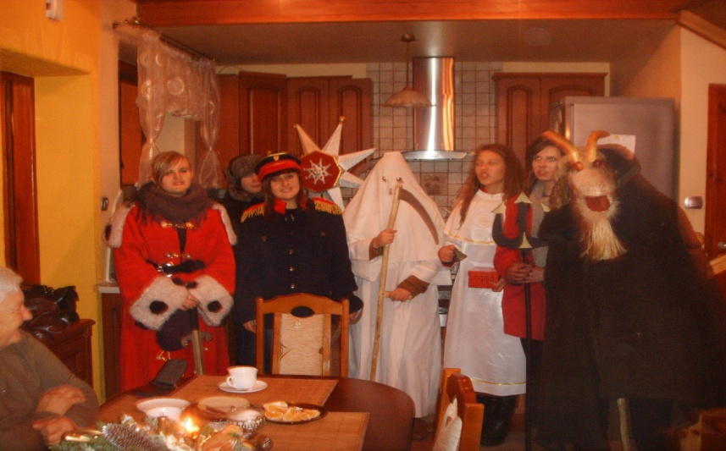
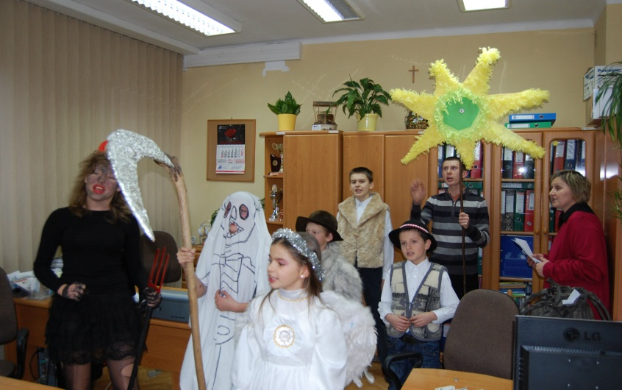
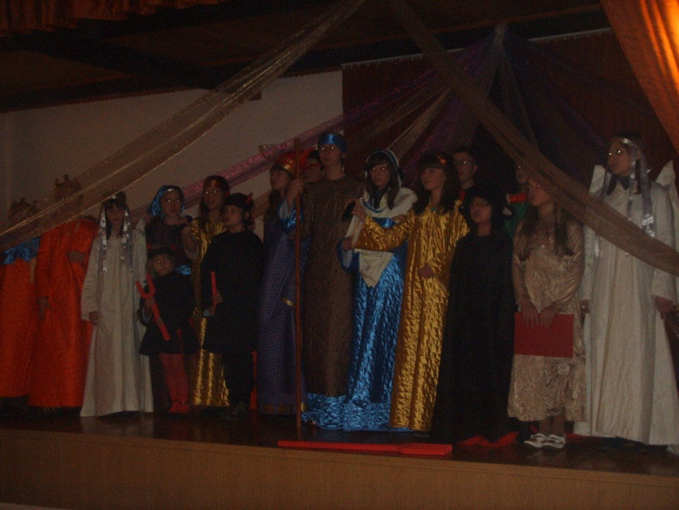
2. Zwyczaje świąteczne
związane z tradycją, np.:
Turoń
Zapusty (karnawał)
Ostatki
Podkoziołek
Tłusty czwartek
Marzanna
Śmigus dyngus
Dożynki
Andrzejki
Podłaźniczka
Pająk
Sylwester
Przesądy;
fot. Centrum Kultury Fizycznej i Rozwoju Lokalnego w Rakowie

Slide 53
Ostatki: pieczenie pączków, oponek, słodkości szczególnie w tłusty czwartek.
Topienie Marzanny: zwyczaj kultywowany głównie przez szkołę. Uczniowie wykonują drewnianą kukłę, po czym dokonują jej spalenia.
Śmigus-dyngus: obfite polewanie się wodą, rzadziej skrapianie perfumami.
Dożynki: zwyczaj robienia wieńców dożynkowych, zanoszenia ich do kościoła (koła gospodyń, szkoła).
Andrzejki: poszerzanie wiedzy na temat święta, wspólne wróżenie, przepowiadanie przyszłości, wspólna zabawa. „Katarzyny śmiechem, Andrzeja grzechem”. Katarzynki?
W poście nie wolno było jeść sera ani masła. Od Bożego Narodzenia do Trzech Króli Kolędnicy. Trzeba było im, coś dać. Anioł, Herod, Król, Diabeł, Śmierć, Żydek, Marszałek.
Do dzisiaj w gminie Raków w okresie Bożego Narodzenia kultywowane są tradycje: kolorowej i pachnącej choinki, uroczystej wieczerzy połączonej z niecierpliwym wyglądaniem pierwszej gwiazdki oraz rodzinnym kolędowaniem rozbrzmiewającym się wśród nocnej ciszy. Pamiętamy o tym, że na wigilijnym stole nie może zabraknąć tradycyjnych dwunastu potraw, wśród nich karpia, barszczu z uszkami, kapusty z grochem czy kompotu z suszu. Pod obrus kładziemy sianko i zostawiamy nakrycie dla niespodziewanego gościa.

Slide 54
Kolędnicy
W okresie bożonarodzeniowym istniał w naszym regionie zwyczaj kolędowania po domach. Tradycja ta znana była w Bardzie i najbliższej okolicy. Dzieci i młodzież przebrani za postacie króla Heroda, diabła, śmierci, anioła, Żyda, Turka, marszałka, ułana i pasterza odwiedzały gospodarzy, czyniąc wiele zamieszania. Przedstawiali scenki z życia Św. Rodziny, śpiewali kolędy. W zamian otrzymywali smakołyki ze świątecznego stołu. Wierzono, że wizyta kolędników wróży pomyślność na cały rok, więc chętnie ich przyjmowano. Dziś zwyczaj ten jest kultywowany w wielu miejscowościach gminy Raków, a przysmaki zastąpiono datkami pieniężnymi.
Wielkopostne obmywanie
Niektóre zwyczaje powoli zanikają. Już tylko najwytrwalsi mieszkańcy Rakowa wybierają się w Wielki Piątek przed wschodem słońca do źródełka w Pągowcu. Myją się wodą, która w tym dniu ma szczególne właściwości i zabezpiecza przeciwko „zołzie” (wszelkiego rodzaju wysypkom na skórze). Nabierają też wodę do pojemników, aby wszyscy domownicy mogli jej skosztować dla zdrowia. Wędrówka do źródła musi odbywać się w całkowitym milczeniu, gdyż inaczej czar pryśnie i źródlana woda straci swą cudowną moc. Ni liczmy więc na „dzień dobry” w okolicy Pągowca w Wielki Piątek przed świtem.

Slide 55
Dyngusowy piknik
W Wielkanocny Poniedziałek mieszkańcy Rakowa spotykają się od lat w miejscu zwanym Zielony Stok. Po południu całe rodziny wybierają się na spacer do lasu w pobliżu malowniczo położonego źródełka. Tam urządzają pikniki, częstują się wielkanocnymi potrawami. Dawniej skorupki, ze święconych jaj rozrzucano wokół pnia drzewa nawiązując do starej legendy o rycerzu zaklętym w raka, który uwolnił się z pancerza pozostawiając skorupki podobne do tych z kurzych jaj.
Młodzież ochoczo podtrzymuje tradycje „śmigusa dyngusa”, oblewając się wzajemnie wodą ze źródełka. Starsi mieszkańcy Rakowa pamiętają jednak czasy, gdy panienki nie tylko oblewano, ale wręcz wrzucano do źródła. Ta panna, którą wrzucono najwięcej razy, miała mieć duże powodzenie przez cały rok.
Raków Sarmackie Ateny
Mały przewodnik po gminie Raków i okolicach

Slide 56
związane z religią, np.:
Nowy Rok
Trzech Króli
MB Gromnicznej
Popielec – wypędzanie Żyda Judasza?
Palma Wielkanocna
Wielkanoc
Zielone Świątki
Święcenie pola
Wniebowzięcia NPM
Wszystkich Świętych
Adwent
Boże Narodzenie
Miejscowy kult jakiegoś świętego ?

Slide 57
Miejscowy kult patronów parafii Ociesęki: św. Jana Chrzciciela i Jana Ewangelisty. Odpust w parafii, uroczyste msze w kościele parafialnym.
Palma wielkanocna: wykonanie 2-metrowych palm z bibuły przez uczniów szkoły, organizowanie kiermaszy, palem i ozdób świątecznych, zdobienie świątyni.
Wszystkich Świętych i Święto Zmarłych: uroczysta msza święta na cmentarzu z udziałem księży pochodzących z gminy Raków, święcenie nowych grobowców, palenie zniczy, zanoszenie wiązanek, modlitwy nad grobami.

Slide 58
W wigilię przed św. Bożego Narodzenia po kolacji, gospodarz wychodził z rodziną i w sadzie obwiązywał drzewko słomą i mówił: „Będziesz rodziła, a jak nie to cię zetnę”.
Dziewczyny kukały, i z której strony echo przyniesie to przyjdzie kawaler.
W Szczepana słomę za belkę i w kąty.
Nowy Rok – grajki ogrywały Nowy Rok – od 12 w nocy zaczynali grać. Pod drzwiami grali i czekali jak się ich wpuści i da pić (skrzypce, bęben).
W Wigilie wieczorem chłopaki bielili na biało do połowy okna tam, gdzie były panny (wapnem). Jemioła na stole.
Rano w Nowy Rok gospodarz wstawał wcześnie i szedł po Nowy Rok: sosnę i jałowiec (żeby miał jak najwięcej ziaren) – po gałązce zostawiał w stajni, w stodole i w mieszkaniu. W mieszkaniu rozpalał ogień i rozpalał ten jałowiec i tą gałązkę zapaloną (nieparzyste 3 lub 5) wyganiał stary rok. Każdy gospodarz szybko leciał do domu, żeby mu się lepiej szczęściło od innych.
W Wielki Piątek raniutko przed wschodem słońca szło się do źródła i obmywało twarz, aby być zdrowym cały rok.
Na Boże Narodzenie pająka robiono ze słomy, kwiatków i kokardek.
W Wigilię Bożego Narodzenia wiązało się drzewka słomą. Będziesz rodzić, Będę, bo jak nie to cię zetnę.
Na Zielone Świątki ubierano dom tatarakiem.
Wniebowzięcie – 15-VIII odpusty święci się kłosy przybrane kwiaty.
W czerwcu – oktawy Bożego Ciała robi się wianki (z macierzanki, rozchodnika i koniczyny) – nieparzysta ilość. Zrywanie gałązek z drzewek, w których strojone są ołtarze.
W adwencie to są wszystkie zięcie a w karnawale nie ma wcale.

Slide 59
W dzień Trzech Króli pisanie kredą na drzwiach K+M+B oraz data dotycząca danego roku.
KGW
Wola Wąkopna
26-035 Raków
Gmina Raków
Działamy na terenie gm. Raków, woj. świętokrzyskie. Należymy do parafii Bardo. Nasza okolica i gospodarstwa położone są wzdłuż małej rzeczki, zabudowa wiejska. Gospodarstwa rolne, zajmujące się uprawą zbóż i hodowlą zwierząt, głównie bydła i trzody chlewnej.
Dawniej hodowane były konie, ponieważ służyły jako siła pociągowa w każdym gospodarstwie, bo wszystkie prace związane z prowadzeniem gospodarki rolnej wykonywano koniem, począwszy od orki, siania i zbierania plonów rolnych. Oprócz konia rolnikowi służyły takie narzędzia jak: sierp, kosa, motyka do kopania ziemniaków, cepy do młócenia zboża do mielenia ziarna na chleb.
Z biegiem upływu lat następowały zmiany na polskiej ziemi i w rolnictwie. W pole wyjechały maszyny, które ulepszyły pracę rolnikom. W naszej miejscowości można było chodzić do czteroklasowej szkoły, która mieściła się w prywatnym domu, a nauczycielką była pani Janina Osiecka. Zajmowała się całą oświatą.

Slide 60
Dziś nasza okolica z każdym rokiem zmienia się na lepsze, mamy ładniejsze domy, remizę strażacką, drogę asfaltową przez wieś, odbiorniki telewizyjne, komputery a dzieci nasze dowożone są do nowej pięknej szkoły do Barda. W polu pracują ciągniki, kombajny i maszyny towarzyszące do zbiorów płodów rolnych (siana, zbóż i okopowych). W sołectwie działa OSP od niedawna KGW i Koło Różańcowe.
Co do naszych tradycji i zwyczajów to należałoby wspomnieć o dożynkach parafialnych. Jak sięgam pamięcią. To tradycja wykonywania wieńców dożynkowych była i jest do dziś kultywowana. Już przed żniwami trzeba myśleć aby przygotować zboże, żeby nie przejrzało, później już tylko się zorganizować, zabrać do misternej pracy wicia wieńca dożynkowego, na wcześniej wykonanym tzw. obłoku. A w wyznaczoną niedzielę (września) gospodarze w pieszym korowodzie, z pieśnią na ustach, udają się do świątyni, aby uczestniczyć w dziękczynnym nabożeństwie, niosąc pięknie ozdobiony w kwiaty i wstążki okazały wieniec dożynkowy. Podczas tej uroczystości święta plonów, przyśpiewkami ludowymi mieszkańcy ośpiewują wieńce i chleb dożynkowy. Pod koniec nabożeństwa wszyscy zgromadzenie częstują się chlebem z nowego zboża. Poszczególne wioski należące do naszej parafii współzawodniczą z wykonanymi wińcami (który ładniejszy). Od roku 2011 te obrzędy dożynkowe zmieniły się na naszych oczach, ponieważ zrodził się pomysł wybierania gospodarzy dożynek, którzy mieli za zadanie, oprócz wieńca dożynkowego zadbać o poczęstunek po zakończeniu nabożeństwa. Na parafialne dożynki zaprasza się włodarzy gminy, wójtów gminy Raków i Łagów oraz sołtysów i radnych z parafii Bardo.

Slide 61
Gdy ksiądz proboszcz Jerzy Kubik ogłosił dożynki i że w tym roku gospodarzami będzie Wola Wąkopna wszyscy zaczęli planować ich przebieg. Pod przewodnictwem naszej pani sołtys został zaplanowany i wykonany postument wieńca dożynkowego. Nasz wieniec był w kształcie dwóch dużych serc, w podstawie nasza flaga biało-czerwona. W tym roku było ciężko o snopy zbóż ponieważ padał deszcz, ale wszyscy zabrali się do uplecenia wieńca. Gdy tak spotykaliśmy się popołudniami, czas upływał miło, gdyż uczyliśmy się wcześniej przygotowanych przyśpiewek ludowych i pieśni religijnych, które mieliśmy odśpiewać na dożynkach. Następnie zostali wybrani starostowie oraz co wszystkich zaskoczyło mężczyźni do niesienia wieńca. Cała wieś i zainteresowani przygotowali poczęstunek, czyli ciasta i inne słodkie łakocie. W tych przygotowaniach czas zleciał bardzo szybko do tej pięknej, słonecznej niedzieli.
Na placu przed kościołem ustawiliśmy nasz wieniec. Na czele stanęli starostowie z darami chlebem i winem. Po plony i dary ziemi wyszedł nasz ks. proboszcz. Gdy wieniec został poświęcony z pieśnią na ustach weszliśmy do kościoła. W kościele zostały odczytane przemowy, ośpiewany wieniec i wyrecytowane wiersze przez najmłodszych.
Po pięknym kazaniu ludzie zostali poczęstowani chlebem z darów gospodarzy. Muszę wspomnieć o pięknym wykonaniu pieśni (pt. Błogosławiona dobroć człowieka). Zaśpiewała ją nasza jeszcze nieodkryta artystka. Po nabożeństwie wszyscy uczestniczący w nabożeństwie na czele z wójtami, sołtysami, radnymi i gospodarzem dożynek. Spotkali się na placu plebani, na którym był przygotowany poczęstunek, oraz kawa, herbata oraz napoje zimne. Wszyscy bawili się dobrze i miło na dożynkach w Bardzie.

Slide 62
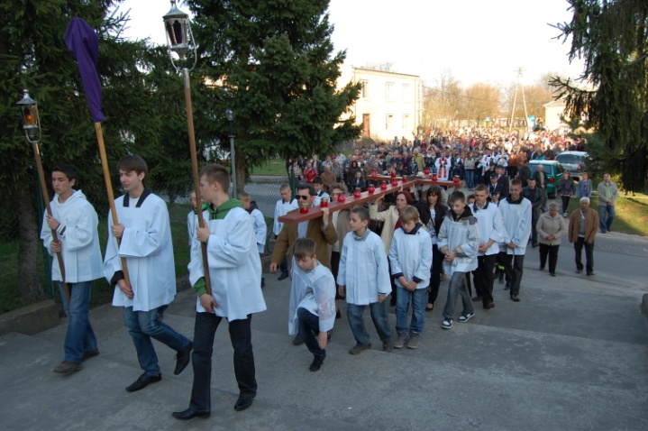
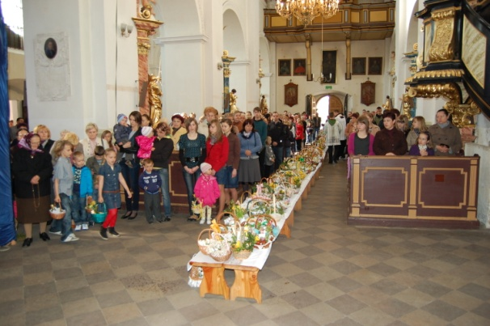
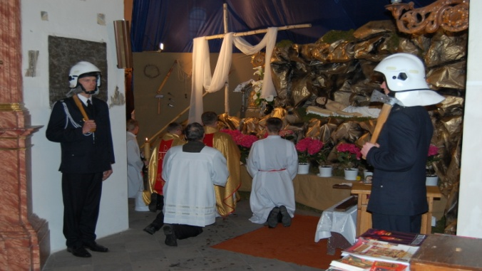
Zwyczaje w Rakowie
1. W Wielki Piątek ludzie chodzą do źródełka, znajdującego się koło Pągowca, aby zaczerpnąć wodę przed wschodem słońca, w której obmywają twarz, aby nie pojawiały się na niej wypryski.
2. W Wielką Sobotę wieczorem przy kościele każdy z obecnych parafian na mszy nabiera święconej wody i bierze węgla.
3. W Niedzielę Wielkanocną o godzinie 06:00 odbywa się rezurekcja. W czasie procesji za murami kościoła strażacy strzelają z różnych ładunków, ku czci zmartwychwstałego Jezusa Chrystusa.
4. W Poniedziałek Wielkanocny cała rodzina zmierza do źródełka nad ,,Zielonym Stokiem’’, gdzie wspólnie polewają się wodą.
5. W Dębnie co roku odbywa się odpust ku czci św. Tekli połączony z pieczeniem ziemniaków.
6. W Boże Ciało odbywa się procesja po ulicach Rakowa do 4 ołtarzy.
7. W noc z 24 na 25 grudnia odbywa się pasterka, na którą przybywa dość liczna grupa parafian.
Opracowały : Paulina Czech i Magdalena Chmiel kl. VI
Zespół Szkolno – Przedszkolny w Rakowie
fot. Centrum Kultury Fizycznej i Rozwoju Lokalnego w Rakowie

Slide 63
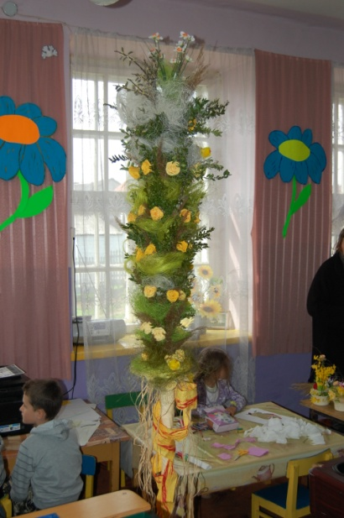
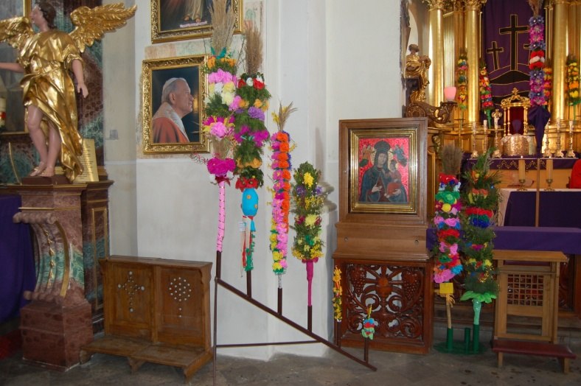
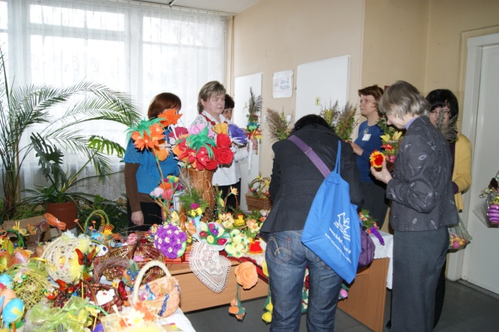
Zwyczaje Wielkanocne
W czasie Wielkiej Nocy młodzi mężczyźni zdejmowali ludziom bramy i chowali je lub przenosili do innego gospodarstwa. Inni bardziej ,,pracowitsi’’ rozmontowywali żelazne wozy konne tzw. żeleźniaki, wnosili po części na dachy i tam je składali. Rano właściciel szukając wozu konnego spostrzegał, że jego własność znajduje się na dachu.
Opracowały : Paulina Czech i Magdalena Chmiel kl. VI
Zespół Szkolno – Przedszkolny w Rakowie
W Rakowie kultywowany jest zwyczaj wielkopiątkowego obmywania twarzy w źródełku, uczestnictwa w wieczornej drodze krzyżowej ulicami Rakowa – wyjście z Kościoła pw. Św Anny i dotarcie do Sanktuarium Matki Bożej Cudownej Przemiany- połączone z niesieniem krzyża przez mieszkańców poszczególnych ulic. W Wielką Sobotę w godzinach dopołudniowych święcone są wielkanocne jajka i pokarmy, wieczorem odbywa się uroczysta liturgia połączona ze święceniem wody i ognia, a w Wielkanoc obowiązkowo o godzinie 6.00 odbywają się Rezurekcje- A. Zwierzyńska.
fot. Centrum Kultury Fizycznej i Rozwoju Lokalnego w Rakowie

Slide 64
związane z wykonywaną pracą:
Nie zaczynało się żadnych prac w piątek. Chleb czyniło się w dzieży. Mąka była na nieckach. Do garniania węgli z pieca służył pociesek, a do zamiecenia pomietko. Na koniec żniw był wianek, (kwiatki ze zbożem) i gospodarz musiał postawić wino albo wódkę.
Wianek na zakończenie etapu prac budowlanych.
Po kopaniu wybierano dużego ziemniaka i wkładano kwiatki.
Święcono owies na Szczepana i najpierw garstkę święconego się rzucało a potem się siało.
Jak się ziemniaki sadziło to się przewracali w bruzdy, żeby ziemniaki wielkie urosły.
Zwyczaj pożyczania pieniędzy przez handlarzy przed pierwszym utargiem/klientem.

Slide 65
związane z wykonywaną pracą:
Rzemiosło ziemi Rakowskiej
Historia i tradycja rzemiosła wywodzi się od czasów kiedy Raków zamieszkiwali Arianie. Do tego życzliwego innowiercom miasteczka, zaczęli ściągać tłumie rzemieślnicy, lekarze, aptekarze. Wtedy też w ówczesnym mieście kwitł przemysł sukienniczy, piwowarski, żelazny, rozwijało się rzeźnictwo, nożownictwo. Nie trwało to jednak zbyt długo, ponieważ w niedługim czasie wygnano Braci Polskich z ziemi Rakowskiej, dlatego też niektóre z dziedzin rzemieślniczych upadły i do dzisiejszego dnia nie są kultywowane. W późniejszych latach na terenie Rakowa rozwijał się cech szewski. szewcy trudnili się wykonywaniem i naprawianiem obuwia dla mieszkańców miejscowości. w Rakowie istnieli i tworzyli dwaj szewcy.

Slide 66
związane z wykonywaną pracą:
Atrybutami tradycyjnego szewca były:
szpilarek, nazywany także szpilulcem lub szpilardem (ostra szpila z rękojeścią),
szydło (ostra szpila z rękojeścią, przy ostrzu szpili otwór na nitkę),
szczecina,
dratwa,
cęgi,
kopyta,
młotek,
Cech kowala również był popularny na terenie Rakowa. Kowal trudnił się zazwyczaj podkuwaniem koni, tworzeniem gwoździ, podków, narzędzi. W kuźni można było odnaleźć takie wyposażenie i narzędzia jak:
palenisko – umożliwia ogrzanie metalu do temperatury, która umożliwia łatwiejszą obróbkę,
kowadło – zajmuje zwykle centralne miejsce kuźni. Jest to duży blok twardego metalu, specjalnie ukształtowany, na którym kładzie się metal poddawany obróbce,

Slide 67
związane z wykonywaną pracą:
młotek – zwykle jest ich kilka. Różnią się wielkością i ciężarem. Służą do nadawania kształtu metalowi,
szczypce służą do chwytania rozgrzanego metalu, oraz przytrzymywania go na kowadle w czasie obróbki młotkiem,
fartuch i rękawice – służą do ochrony ciała.
W Rakowie mieszkało i tworzyło 2 kowali.
Interesujący jest fakt, iż mieszkańcy Dębna trudnili się wykonywaniem przetaków.
W dzisiejszym Rakowie nie znajdziemy już osób trudniących się wykonywaniem w/w zawodów. Mieszkańcy trudnią się głównie handlem.
Opracował: Marcin Barabasz

Slide 68
III. Inne składniki folkloru
Strój tradycyjny i ludowy
jaki jest na co dzień? jaki od święta? czy tylko obrzędowy?
Członkinie Kół Gospodyń Wiejskich z terenu gminy Raków posiadają odświętne stroje w których uczestniczą w wydarzeniach lokalnych, regionalnych i ogólnopolskich. Stroje nawiązują do charakteru niegdyś stosowanych i używanych – Koło Gospodyń Wiejskich w Szumsku. Z kolei Panie z Koła Gospodyń Wiejskich w Nowej Hucie wybrały strój nawiązujący do ludowego charakteru działań. Koło Gospodyń Wiejskich w Bardzie charakteryzuje się strojem nawiązującym do tradycji świętokrzyskich. Panie z pozostałych kół są na etapie opracowania własnej koncepcji stroju, wizualizacji nawiązującej do charakteru ludowego i tradycji kultywowanych na terenie gminy.

Slide 69
2. Sztuka ludowa i rękodzieło
malarstwo
rzeźba
garncarstwo
kowalstwo
plecionkarstwo
hafciarstwo
koronkarstwo
pisanki
sztuka cmentarna
Nieliczni przedstawiciele sztuki ludowej: malarz, rzeźbiarz, rękodzieło ludowe. Panie z Koła Gospodyń Wiejskich w Szumsku wykonują ręcznie koronkowe serwetki oraz potrafią wykonywać obrusy zdobione techniką ręczną – z wykorzystaniem mulin i kordonków.
Zachowała się tradycja zdobienia jajek w okresie świąt wielkanocnych w formie pisanek. Pisanki tworzone są za pomocą barwienia jajek gotowanych w kolorowych barwnikach, poprzez gotowanie w łuskach cebuli. Dodatkowo powlekane są woskiem lub rzeźbione wzorki za pomocą ostrego nożyka.

Slide 70
2. Sztuka ludowa i rękodzieło
rzeźba
Rzeźba na terenie gminy Raków
Sztuka rzeźbienia w drewnie nie ma głębokich korzeni w historii i tradycji ziemi rakowskiej. Sztuka rzeźbiarstwa w drewnie pojawiła się na terenie gminy zaledwie kilkanaście lat temu. Wszystko to za sprawą Państwa Krystyny i Zbigniewa Jóźwików, którzy zauroczeni malowniczym położeniem gminy Raków, na swój dom zwany „Jóźwikówka” upodobali sobie miejscowość Drogowle. W tej właśnie wsi osiedlili się i otworzyli warsztat artysty-rzeźbiarza. Od tej pory mają również swój przydomek wywodzący się od „dłubania w drewnie” – Korniki. Głównym artystą wykonującym prace rzeźbiarskie jest Pan Zbigniew. To spod jego rąk wychodzą pieski, koziołki, długonose bociany, grajkowie, chochoły, kolorowe panny i cudne anielice, które wykonane są z resztek drewnianych desek, gałązek, korzeni, wikliny i huby. Prace artysty znane są w Polsce, ale również i w Europie. Państwo Jóźwik chętnie biorą udział w różnorodnych targach turystycznych i rękodzieła artystycznego, na których można podziwiać niespotykane i oryginalne prace artysty. Państwo Krystyna i Zbigniew Jóźwik chętnie przyjmują u siebie różnorodne grupy na warsztatach artystycznych. Podczas warsztatów dzielą się z uczestnikami swoją wiedzą, uczą umiejętności rzeźbiarskich i zarażają pozytywną pasją do tworzenia z drewna.

Slide 71
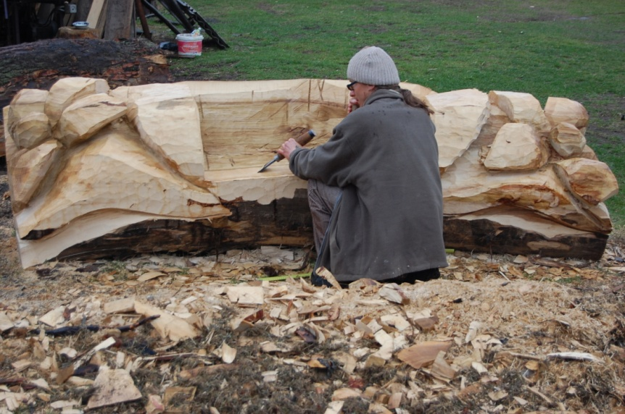
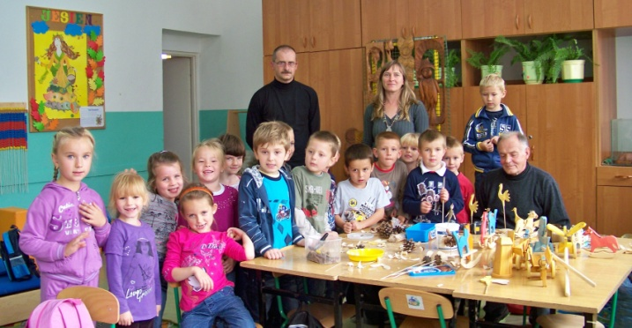
2. Sztuka ludowa i rękodzieło
rzeźba
Innym artystą ziemi rakowskiej jest Pan Andrzej Haba – jak sam twierdzi „lubi dotykać drewna, lub jego zapach i barwę...”. Pan Andrzej mieszka na co dzień w Nowej Hucie, jest to rzeźbiarz samouk. Postać artysty jest niezwykła. W swojej pracowni tworzy niezwykłe rzeźby inspirowane głównie motywami religijnymi, są to rzeźby Chrystusa Frasobliwego. Jak sam twierdzi na jednej z jego prac, a dokładnie twarzy Chrystusa, pojawiło się ciemne przebarwienie, jakby krwawa łza, ale to nie była ingerencja artysty. Pan Andrzej rzeźbi również różne postacie świętych, kapliczki, stacje drogi krzyżowej, płaskorzeźby, popiersia znanych osobistości. Artysta tworzy również i inne rzeźby i płaskorzeźby inspirowane motywami roślinnymi. Artystę można spotkać podczas różnorodnych imprez lokalnych i regionalnych. Pan Andrzej chętnie współpracuje z dziećmi i młodzieżą – prowadzi dla nich warsztat rzeźby.
Opracował: Marcin Barabasz
Fotografia z archiwum P. A. Haby
Fotografia z archiwum P. B.W alkowicz- Kudłacz

Slide 72
2. Sztuka ludowa i rękodzieło
W Rakowie nie ma bogatych tradycji związanych z wyszywaniem czy haftowaniem na szerszą skalę, jednak współczesne kobiety, na użytek własny i w czasie wolnym, zajmują się drobnymi robótkami ręcznymi. Wykonują sweterki, szaliki, rękawiczki, a nawet bamboszki wełniane do chodzenia po domu.
W moim domu zachowały się pamiątki po babci Krystynie Komorowskiej-Walkowicz, która szydełkowała i haftowała, oraz po prababci Komorowskiej Leokadii, która szydła oraz haftowała. Prababcia szycia uczyła się od Żydówki, która pomimo wynagrodzenia jakie za to otrzymywała, nie była skora uczyć, a raczej nakazywała doglądać swoje dzieci. Prababcia jednak opanowała tę umiejętność i na maszynie marki Singer szyła piękne suknie swoim córkom. Nawet wnuki dostawały od babci kolorowe serdaczki a moja mama dopominała się o coraz to nowsze ubranka dla swojej lalki i misia.
Na pościeli prababcia wyszywała piękne kwiaty znacząc swoje prace inicjałami L.K. Pościel ta była prezentowana, wraz z innymi eksponatami, na jednym z festynów pn. „Muzyczne perły dawnego Rakowa” oraz wystawiana w Regionalnej Izbie Pamięci – obecnie już nieistniejącej. Prababcia haftowała również poduszki oraz tzw. makatki. Makatki, wykonane z bawełnianej tkaniny, ukrochmalone i wyprasowane, zawieszane były najczęściej przy toaletkach lub w rogu izby. Niektóre z nich prezentuję na zdjęciach poniżej.
Zdjęcia dostarczono w wersji papierowej. Marlena Kudłacz, klasa VI

Slide 73
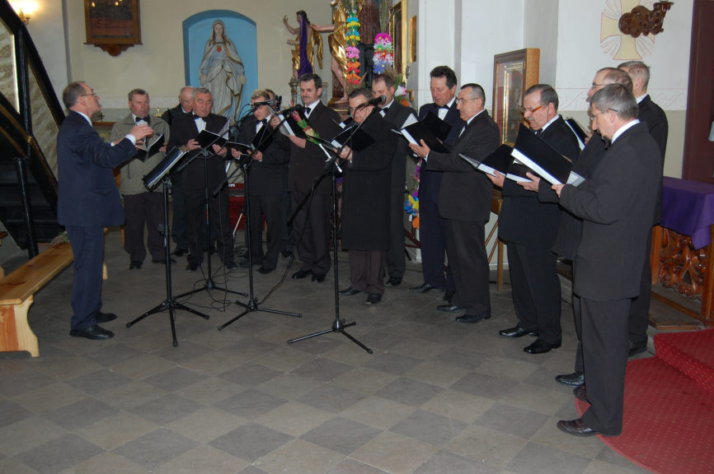
3. Śpiew
W gminie Raków funkcjonuje chór męski „Chorał” jako parafialny chór składający się aktualnie z 14 mężczyzn pod dyrygenturą Pana Adama Barabasza. Uświetnia swoim śpiewem uroczystości religijne, które odbywają się w Sanktuarium Matki Bożej Cudownej Przemiany w Rakowie oraz uczestniczy we mszy św. podczas uroczystości religijno-obyczajowej pn. „W dzień Św. Tekli ziemniaki będziem piekli” w ostatnią niedzielę września w Dębnie.
Ponadto działa dziecięcy zespół muzyczny pn. „Wiolinki”, któremu przewodniczy Pani Magdalena Wojsa- obecna organistka.
Pojawiają się talenty muzyczne indywidualne. Jest to szczególnie widoczne u dzieci ze szkół podstawowych.
fot. Centrum Kultury Fizycznej i Rozwoju Lokalnego w Rakowie

Slide 74
IV. Stowarzyszenia i organizacje
Koło Gospodyń Wiejskich
Na dzień sporządzenia informacji tj. 6 grudnia 2011 r. w wykazie prowadzonym przez Centrum Kultury Fizycznej i Rozwoju Lokalnego w Rakowie funkcjonują następujące:
Koło Gospodyń Wiejskich w Szumsku na czele z przewodniczącą Panią Jadwigą Firmanty, działające od 2004 r. Podać wykaz działalności.
Koło Gospodyń Wiejskich w Nowej Hucie istnieje od 2007 r. – przewodnicząca Pani Dorota Wróbel;
Koło Gospodyń Wiejskich w Bardzie istnieje od 2008 r. – przewodnicząca Pani Halina Piwowarczyk;
Koło Gospodyń Wiejskich w Celinach istnieje od 2010 r. – przewodnicząca Monika Wiktorowska;
Koło Gospodyń Wiejskich w Mędrowie istnieje od 2011 r. – przewodnicząca Anna Poniewierka;
Koło Gospodyń Wiejskich w Woli Wąkopnej istnieje od 2011 r. – przewodnicząca Katarzyna Mochocka;

Slide 75
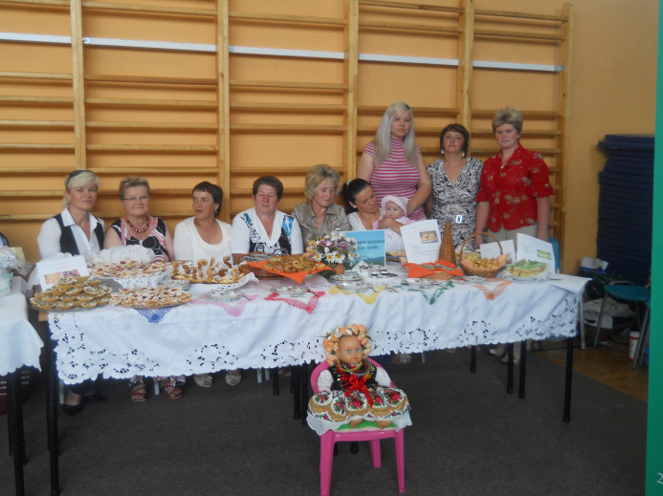
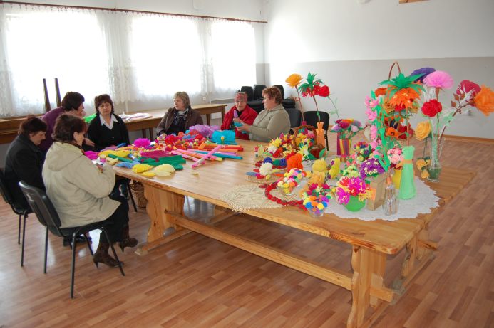
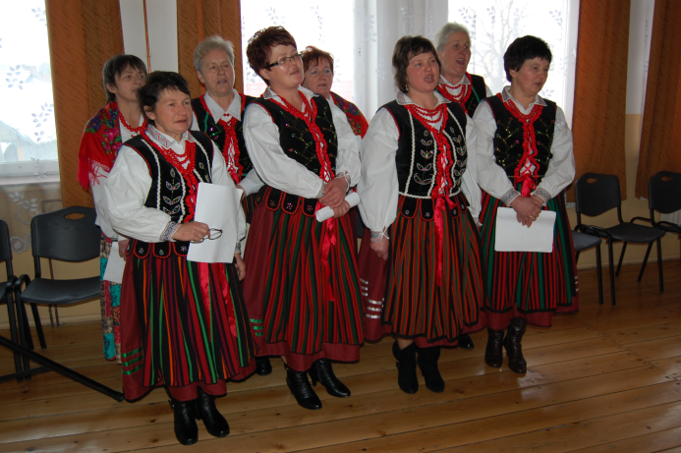
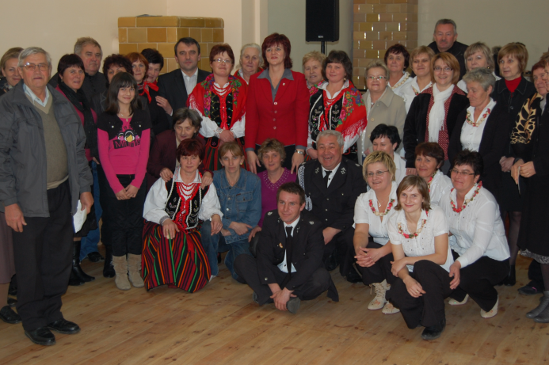
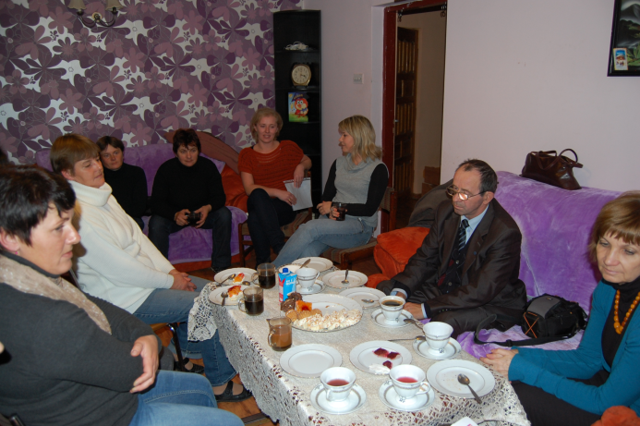
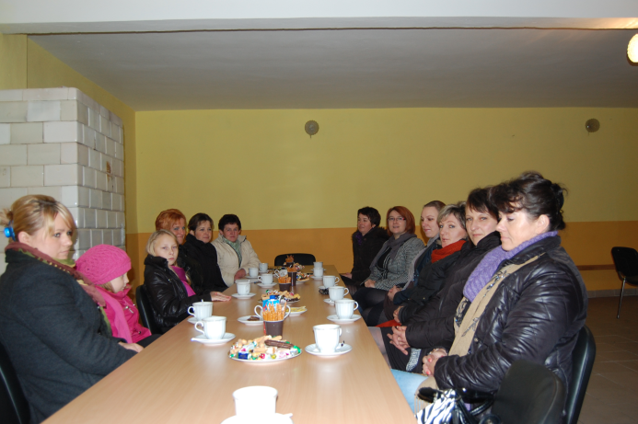
fot. Centrum Kultury Fizycznej i Rozwoju Lokalnego w Rakowie

Slide 76
2. Lokalne stowarzyszenia
Towarzystwo Przyjaciół Ziemi Rakowskiej w Rakowie – data wpisu do rejestru stowarzyszeń KRS 2001-06-05. Cel działalności: rozwój Ziemi Rakowskiej i regionu świętokrzyskiego. TPZR od kilku lat realizuje swoją działalność statutową w oparciu o środki własne, ale również te które uda się pozyskać z różnych źródeł pozabudżetowych (granty, dotacje, refundacje). W toku kilkuletniej działalności współpracowało, było partnerami, grantobiorcami m.in. takich instytucji i organizacji: Akademia Rozwoju Filantropii w Polsce, Polsko-Amerykańska Fundacja Wolności, Fundacja Wspomagania Wsi, Fundusz Inicjatyw Obywatelskich, Fundacja PZU, Fundacja Danone, Fundacja im. Stefana Batorego, Fundacja Agora, Fundacja United Way – Wspólna Droga. Dzięki pomocy w/w udało się zrealizować kilkanaście mniejszych i większych projektów, inicjatyw obywatelskich nakierowanych na rozwój miejscowej społeczności lokalnej i promocję regionu, a także edukację młodego pokolenia.
Gminne Towarzystwo Sportowe w Rakowie – data wpisu do rejestru stowarzyszeń KRS 2008-06-13; Głównym celem statutowym jest upowszechnianie kultury fizycznej wśród dzieci i młodzieży. Zrealizowane projekty: „Wakacje na sportowo, będzie wesoło i kolorowo”; „Trening czyni mistrza”; „Ćwiczymy Sumo”. Projekty partnerskie: „Sport Wszystkich Dzieci”; „Organizacja zajęć pozalekcyjnych. Zajęcia sportowe”; „Organizacja aktywnych form spędzania czasu wolnego wraz z wyposażeniem placu zabaw”; „Strzał w 10-tkę”; „Aktywnie i twórczo”; „Organizacja warsztatów fotograficznych dla członkiń Kół Gospodyń Wiejskich z terenu Gminy Raków”; „Tworzymy – lokalnie, promujemy – regionalnie”; „Kultura ludowa, Mit czy Rzeczywistość”. Obecnie GTS prowadzi sekcję piłki nożnej, którą tworzył wspólnie z Centrum Kultury Fizycznej i Rozwoju Lokalnego w Rakowie. Obecnie drużyna seniorów bierze udział w rozgrywkach klasy B, gr. III, Świętokrzyskiego Związku Piłki Nożnej.

Slide 77
2. Lokalne stowarzyszenia cd.
Stowarzyszenie Agroturystyczne „Dolina Czarnej” w Rakowie – data wpisu do rejestru stowarzyszeń KRS 2004-04-16;
Rakowskie Stowarzyszenie Społeczno-Kulturalne „Źródło” w Rakowie – data wpisu do rejestru stowarzyszeń KRS 2008-03-20;
Stowarzyszenie Dolina Piastowska „Wrębów” w Rembowie – data wpisu do rejestru stowarzyszeń KRS 2010-04-20;
Ochotnicze Straże Pożarne w: Bardzie – data założenia 1948 r. (data wpisu do rejestru KRS 2007-03-30), Celinach – data założenia 2003 r. (data wpisu do rejestru KRS 2003-01-14), Chańczy – data założenia 1945 r. (data wpisu do rejestru KRS 2004-07-26), Ociesękach – data reaktywacji 2001 r. (data wpisu do rejestru KRS 2001-12-27), Rakowie – data założenia 1904 r. (data wpisu do rejestru KRS 2001-10-24), Szumsku – data założenia 1920 r. (data wpisu do KRS 2004-07-01), Woli Wąkopnej – data założenia 1967 r. (data wpisu do rejestru KRS 2001-09-21);
Gminny Uczniowski Ludowy Klub Sportowy „Madej” w Ociesękach.

Slide 78
3. Ruchy religijne
Parafialne Koło „CARITAS” w Rakowie;
Katolickie Stowarzyszenie Młodych - KSM w Rakowie i Szumsku;
Schola w Szumsku;
Grupa oazowa w Szumsku.

Slide 79
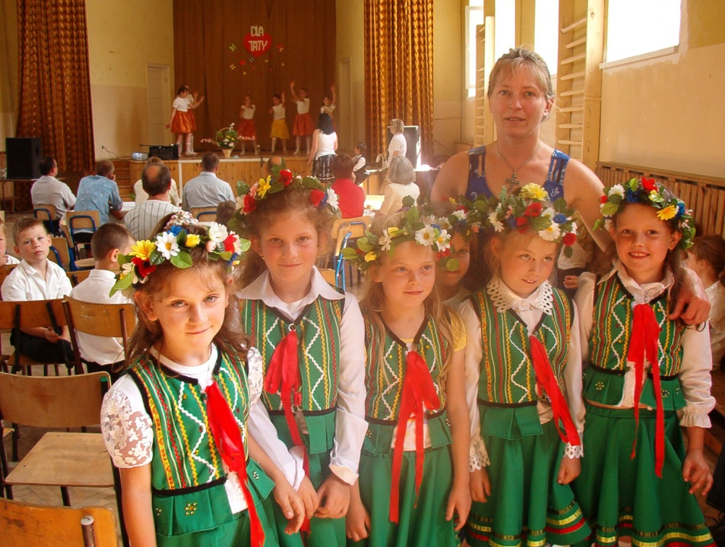
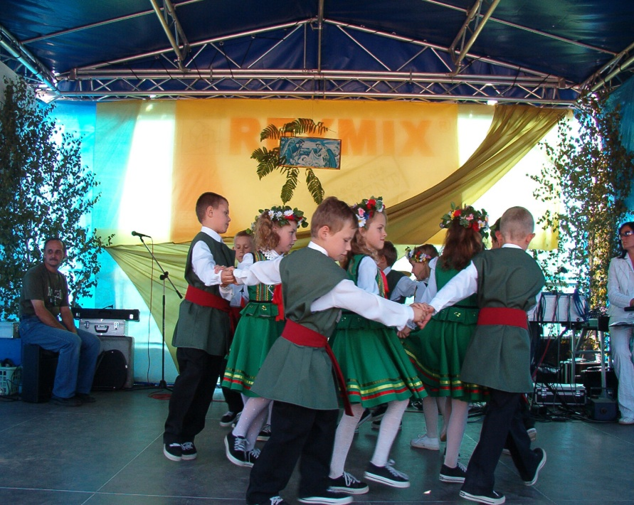
4. Zespoły (pieśni i tańca, obrzędowe – jak długo działają, jakie mają sukcesy)
Nie występują.
Na uwagę zasługuje fakt, iż w wieku szkolnym- na etapie szkoły podstawowej dzieci prezentują- podczas akademii szkolnych i festynów środowiskowych, a także biorąc udział w wydarzeniach promocyjnych gminnych, powiatowych i regionalnych -tańce ludowe w strojach ludowych stylizowanych na strój świętokrzyski przygotowywane przez Wychowawców klas.
Fot. poniżej ze zbioru P. Beaty Walkowicz- Kudłacz

Slide 80
Opracowanie materiału:
Jerzy Jaros- Ochotnicza Straż Pożarna w Chańczy,
Iwona Sikora- Gminna Bibliotek Publiczna w Rakowie,
Grzegorz Szewczyk- Gimnazjum im. Jana Pawła II w Rakowie,
Agnieszka Wojsa- Zespół Szkolno- Przedszkolny w Rakowie,
Beata Walkowicz-Kudłacz- Zespół Szkolno- Przedszkolny w Rakowie,
Barbara Walkiewicz- Koło Gospodyń Wiejskich w Celinach,
Katarzyna Mochocka- Koło Gospodyń Wiejskich w Woli Wąkopnej,
Agnieszka Zwierzyńska- Centrum Kultury Fizycznej i Rozwoju Lokalnego w Rakowie,
Dariusz Jóźwik - Centrum Kultury Fizycznej i Rozwoju Lokalnego w Rakowie ,
uczniowie z Zespołu Szkolno-Przedszkolnego w Rakowie: Marcin Barabasz, Marlena Kudłacz, Izabela Zaremba, Paulina Czech, Magdalena Chmiel, Bartłomiej Malanowicz, Dawid Stępień, Natalia Szpak.

